Slide 1
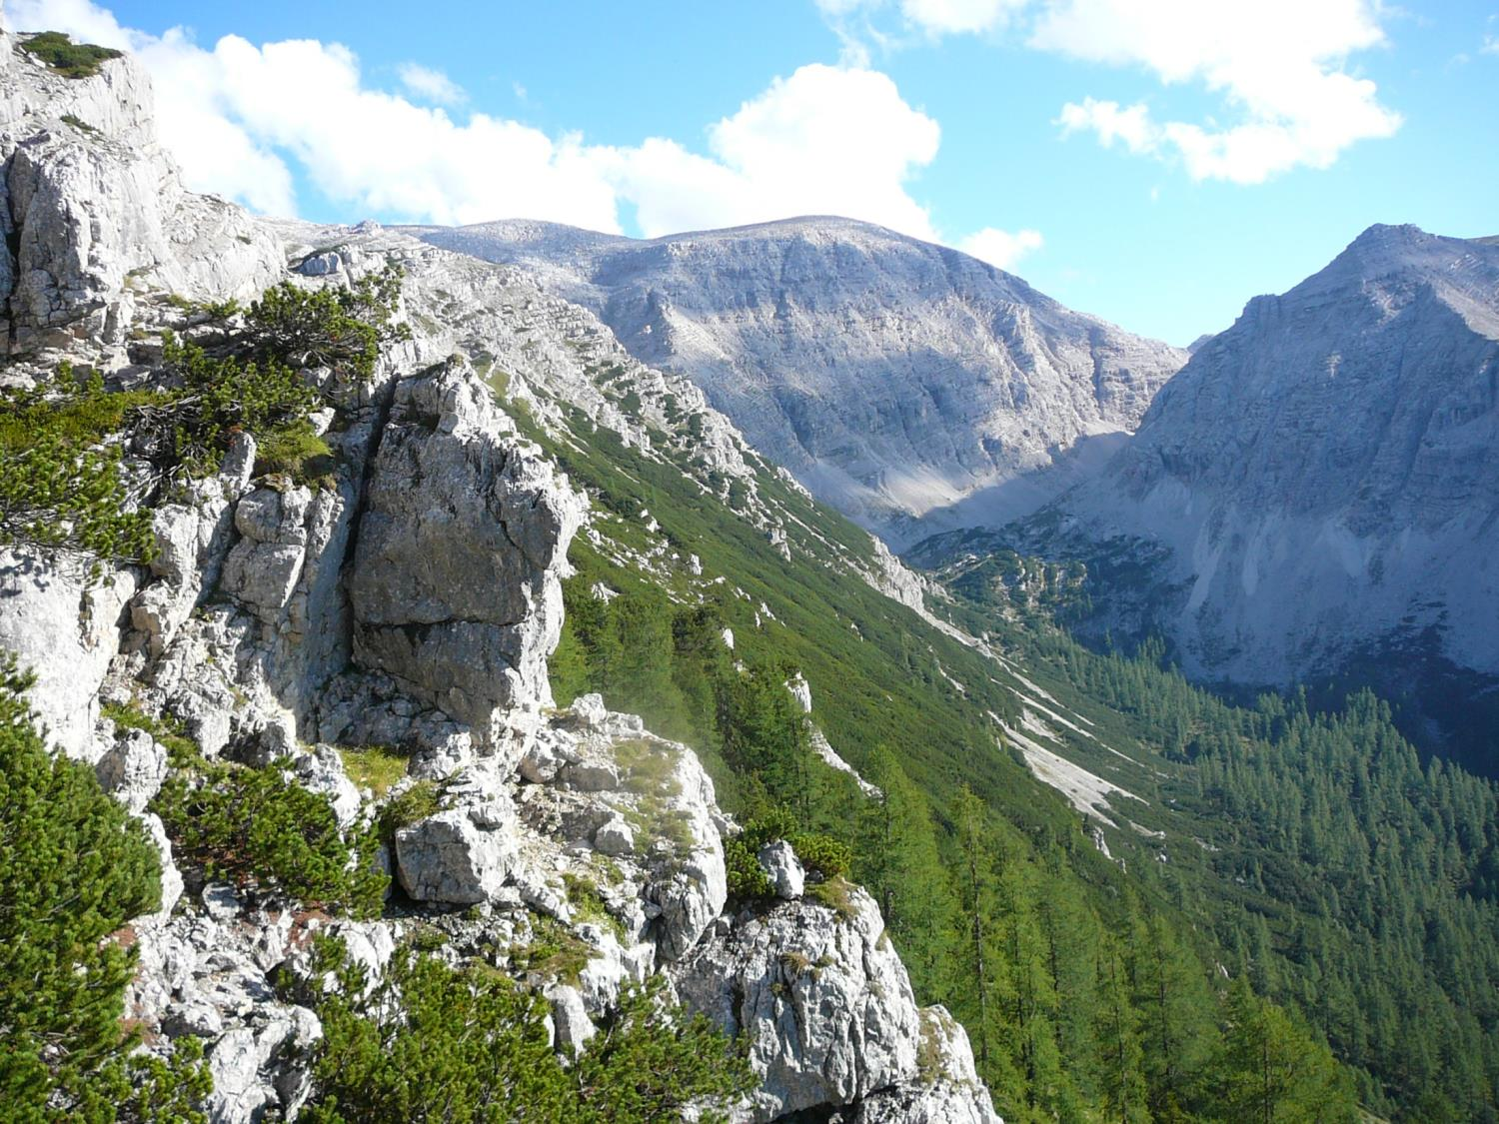
Za kytkami a řasami do vápencových Alp
Jan Lepš & Olga Skácelová

Slide 2
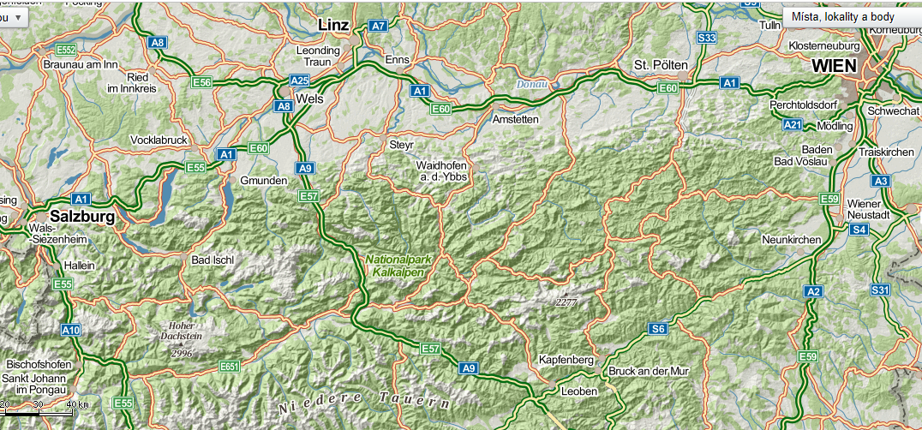
Totes Gebirge

Slide 3
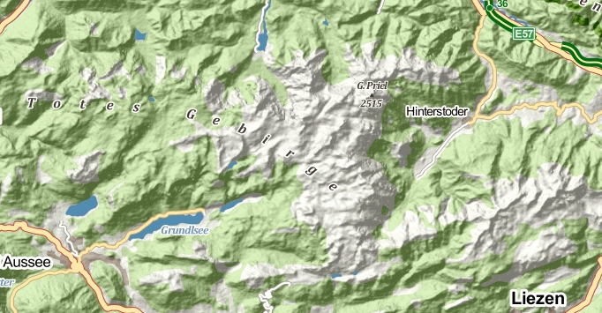

Slide 4
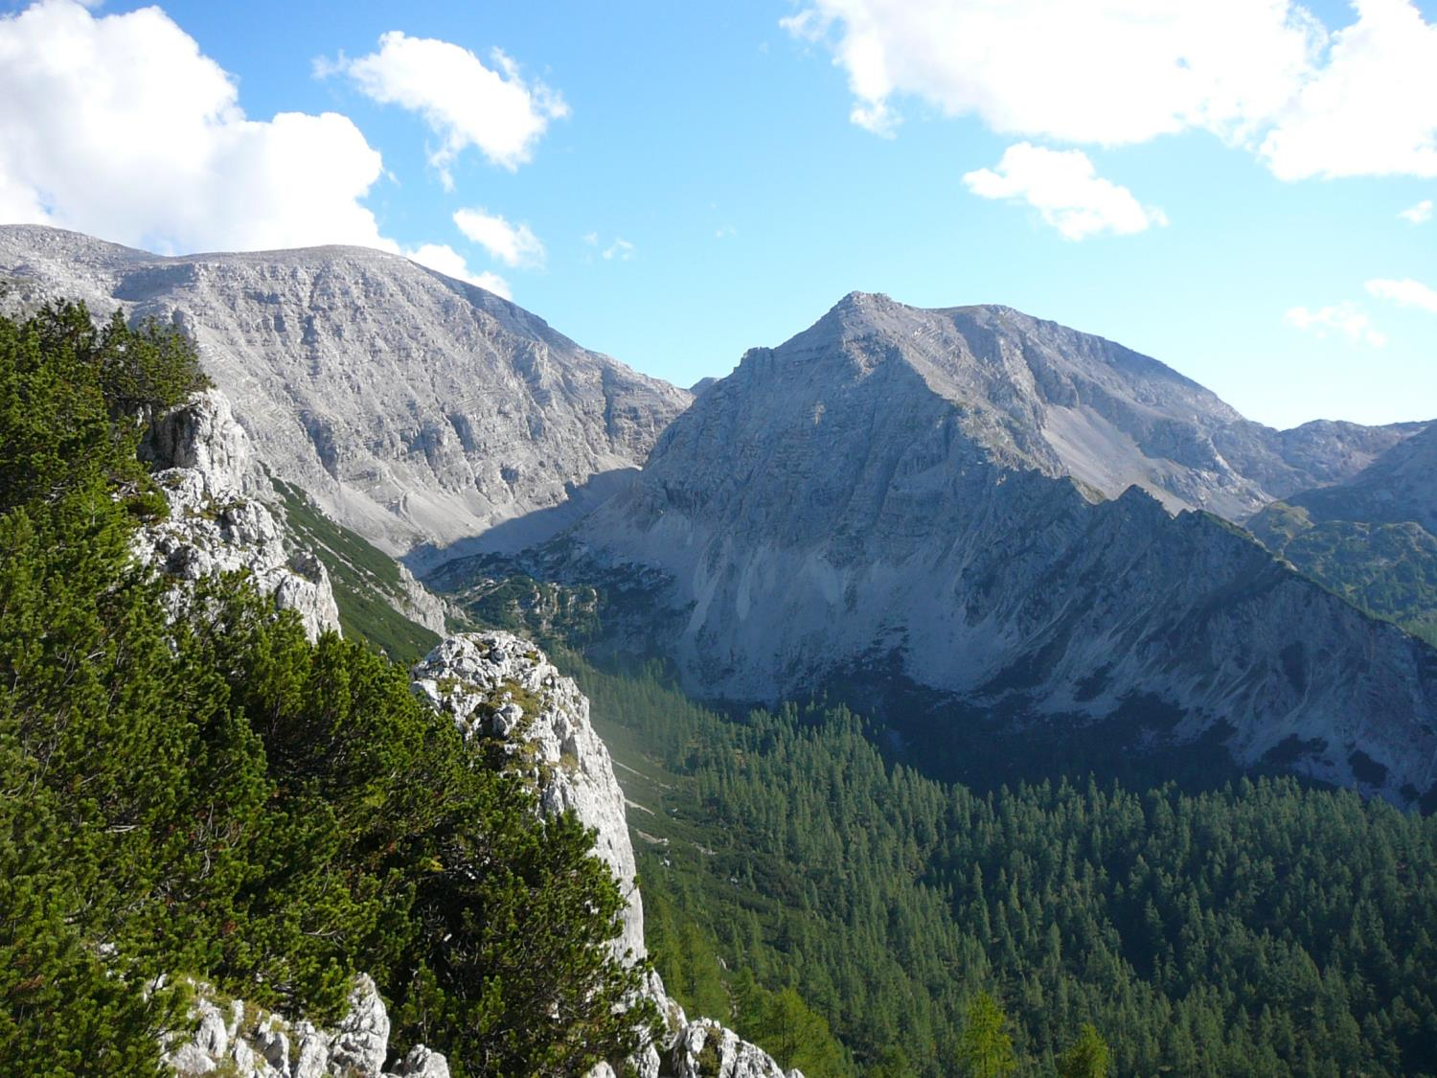

Slide 5
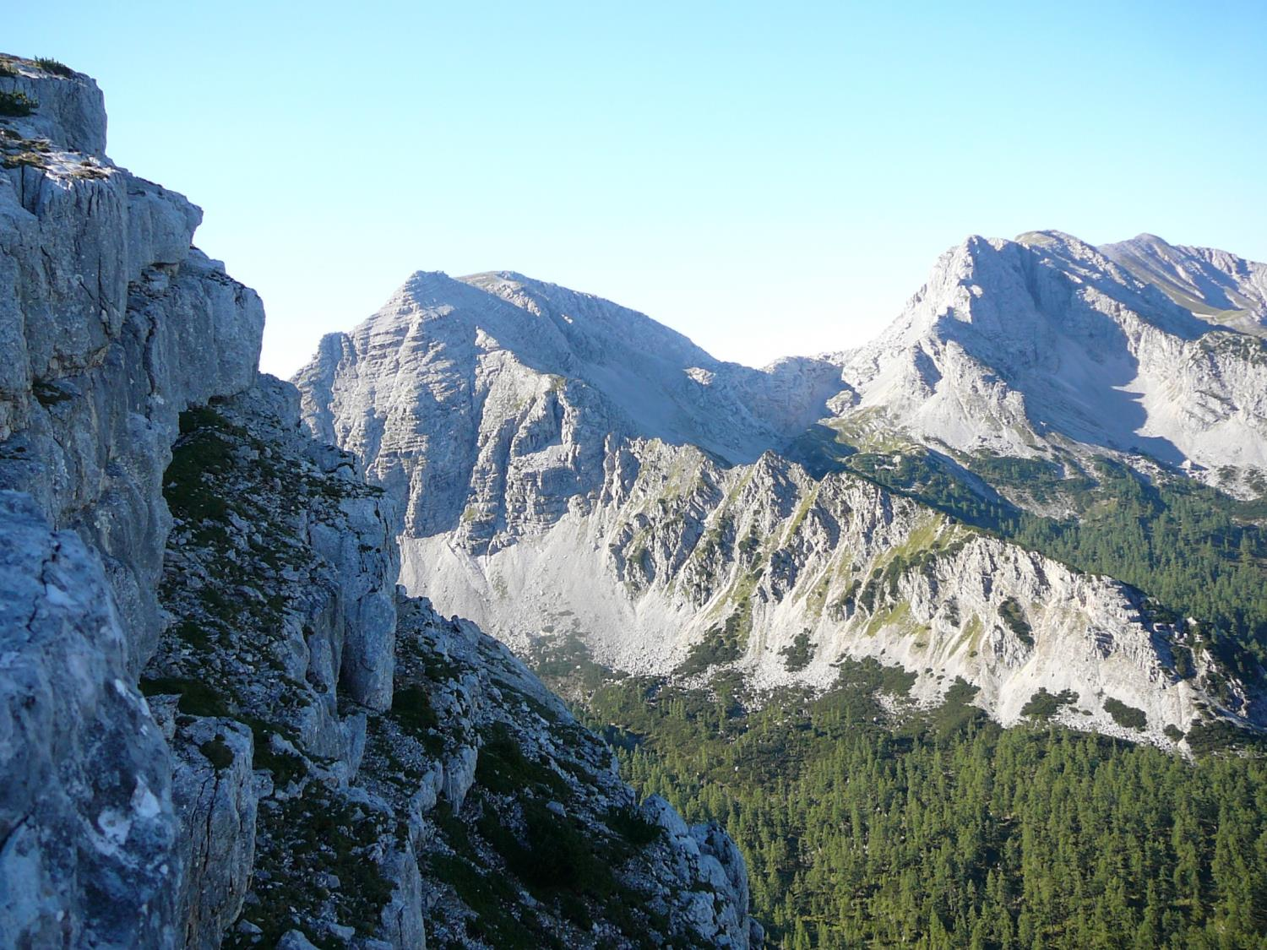

Slide 6
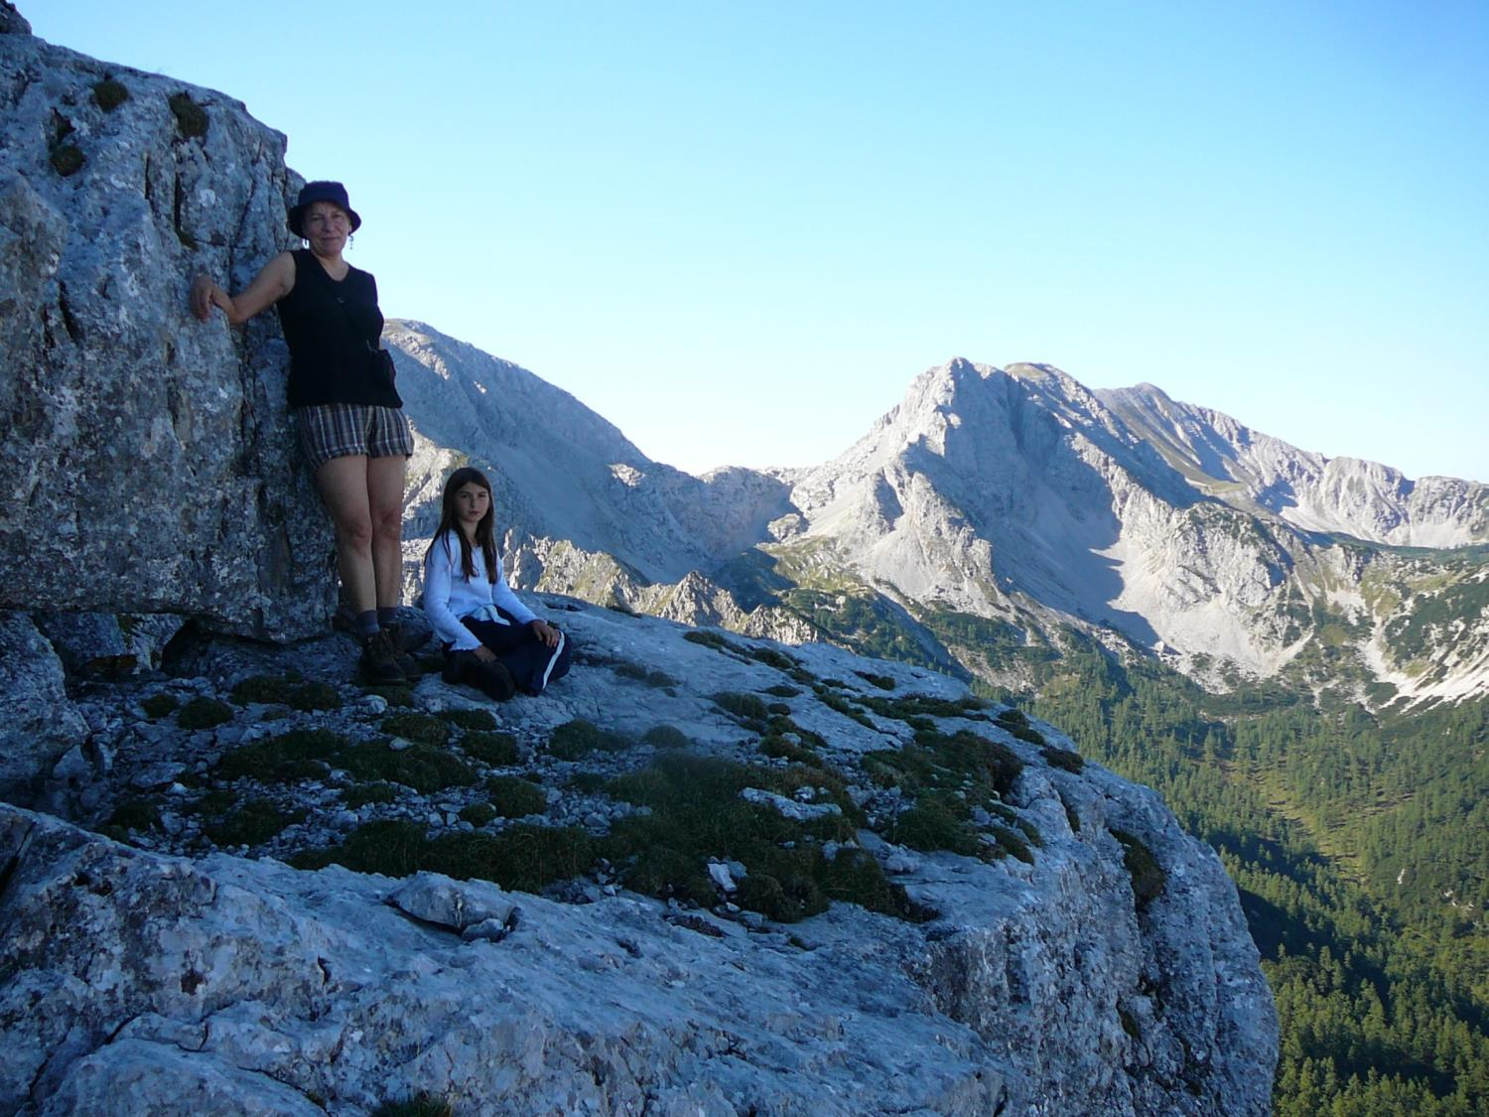

Slide 7
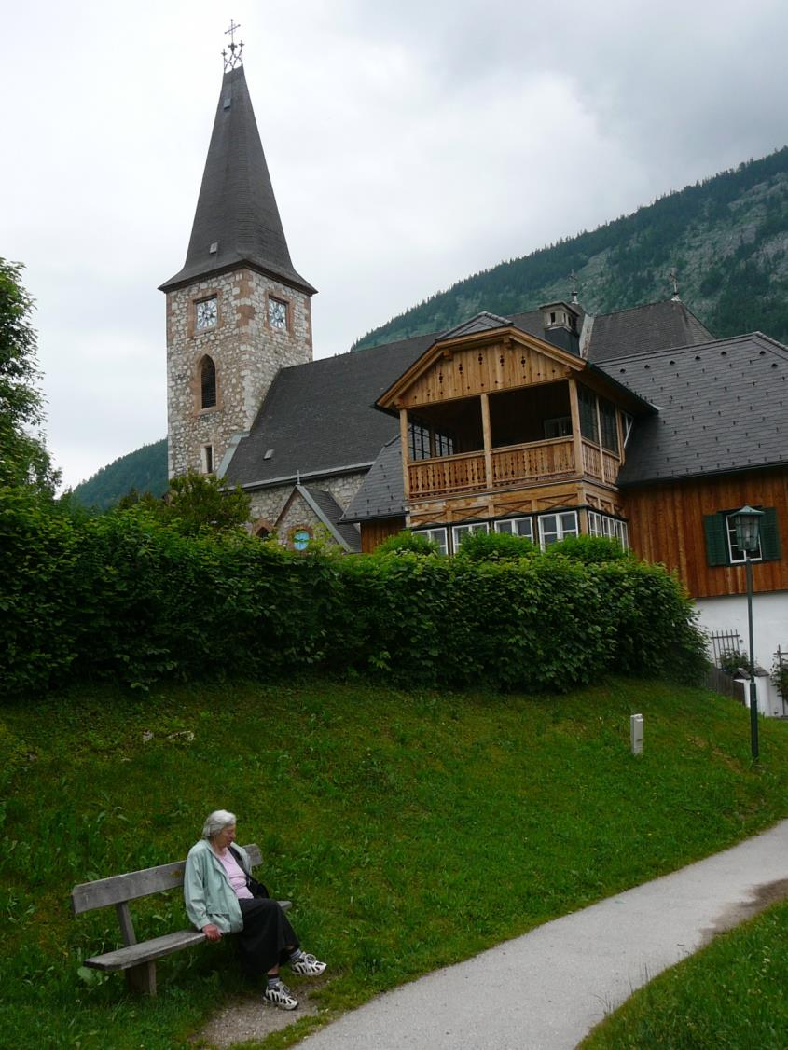

Slide 8
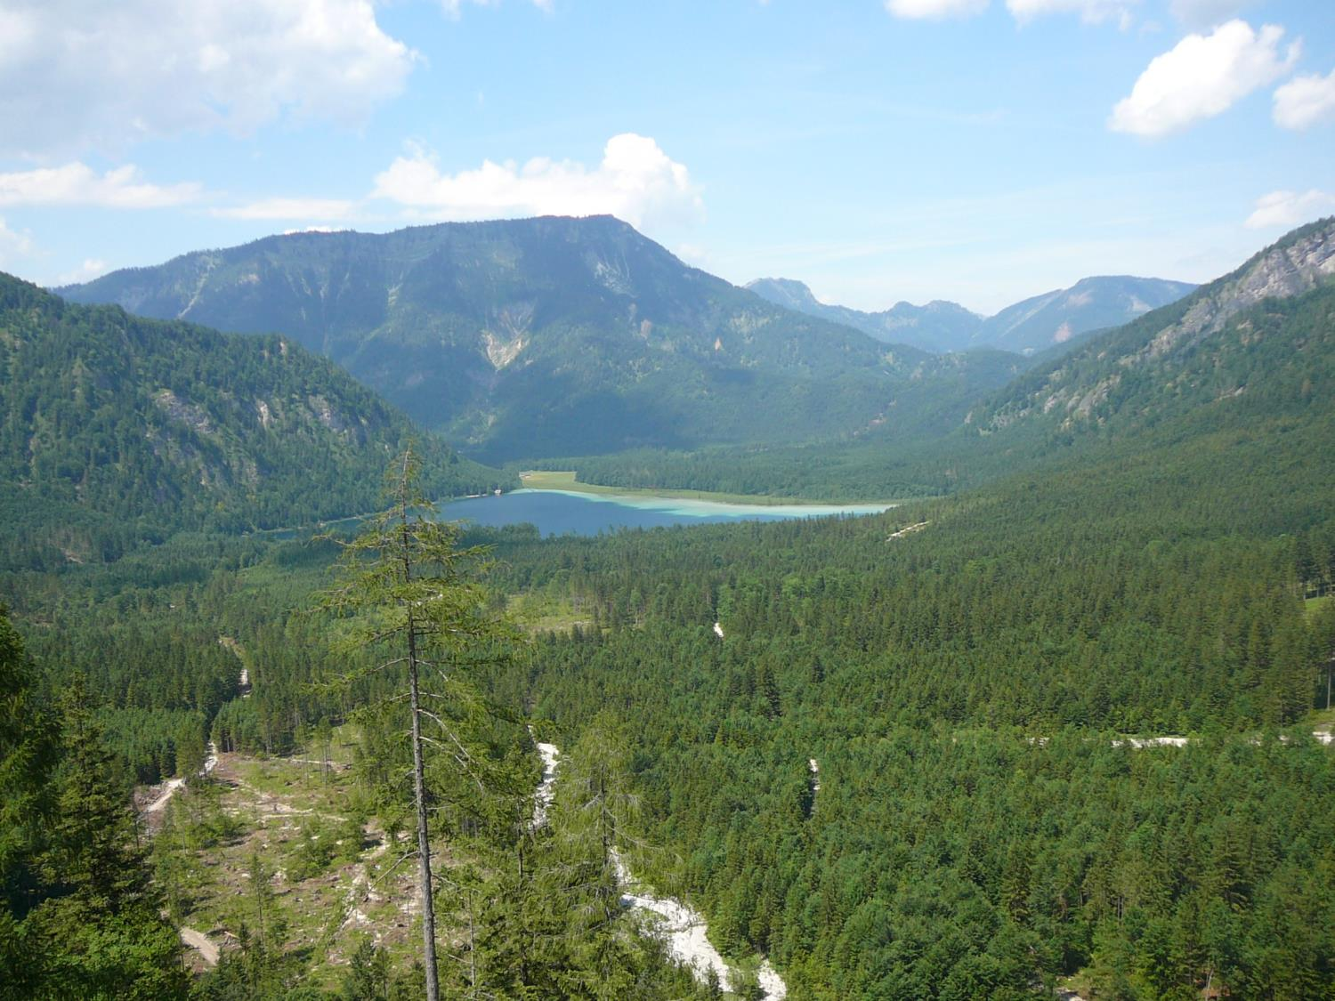

Slide 9
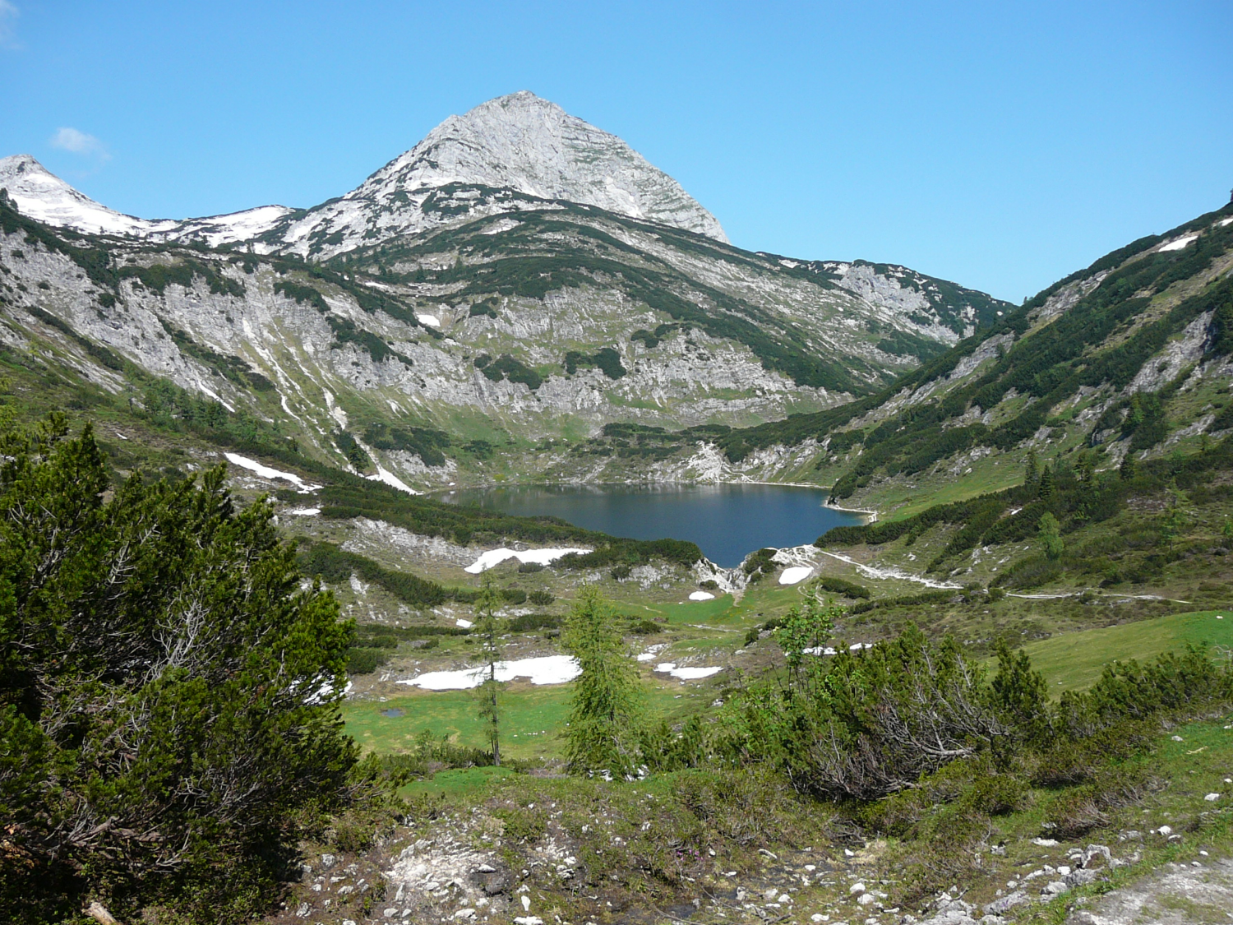

Slide 10
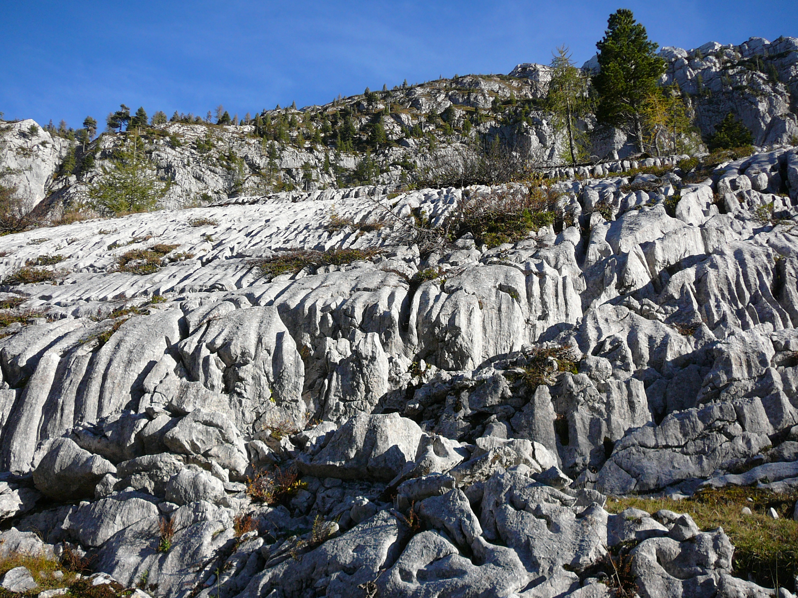

Slide 11
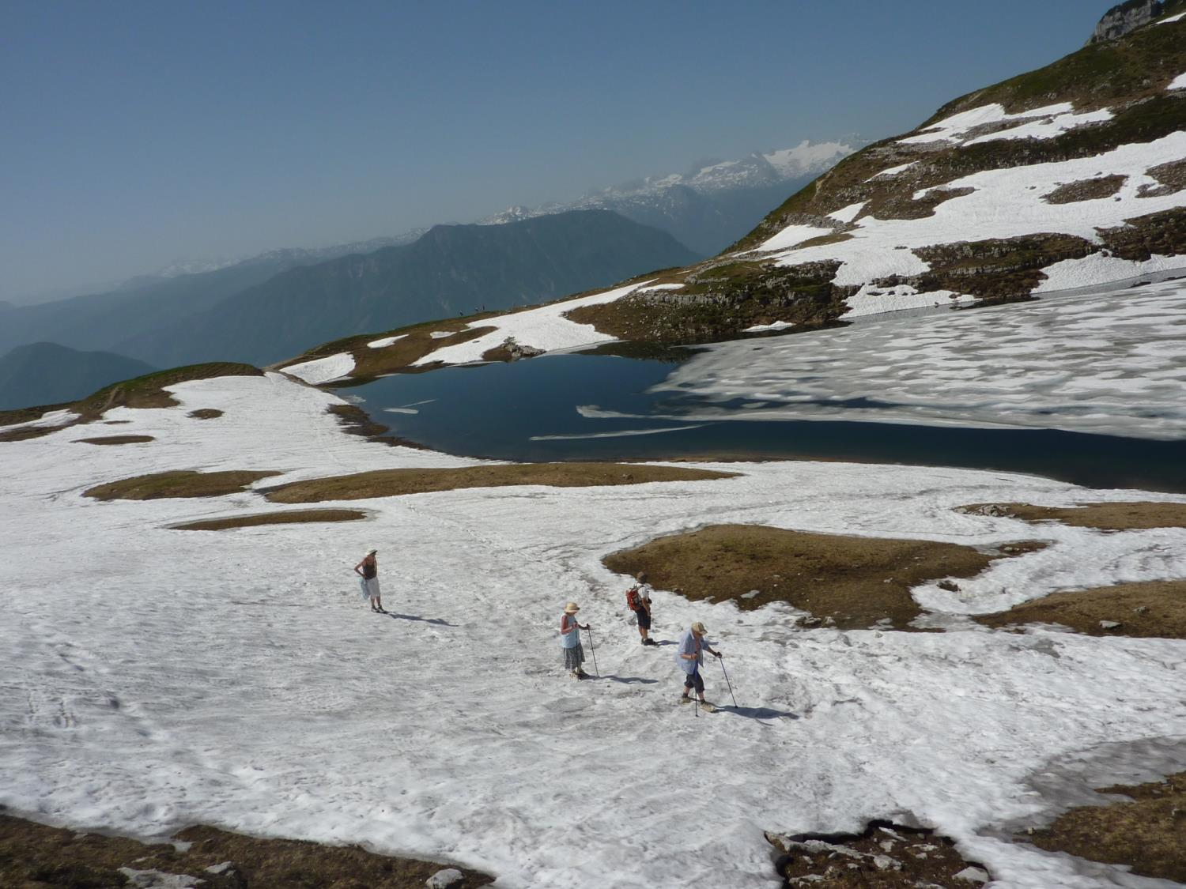

Slide 12
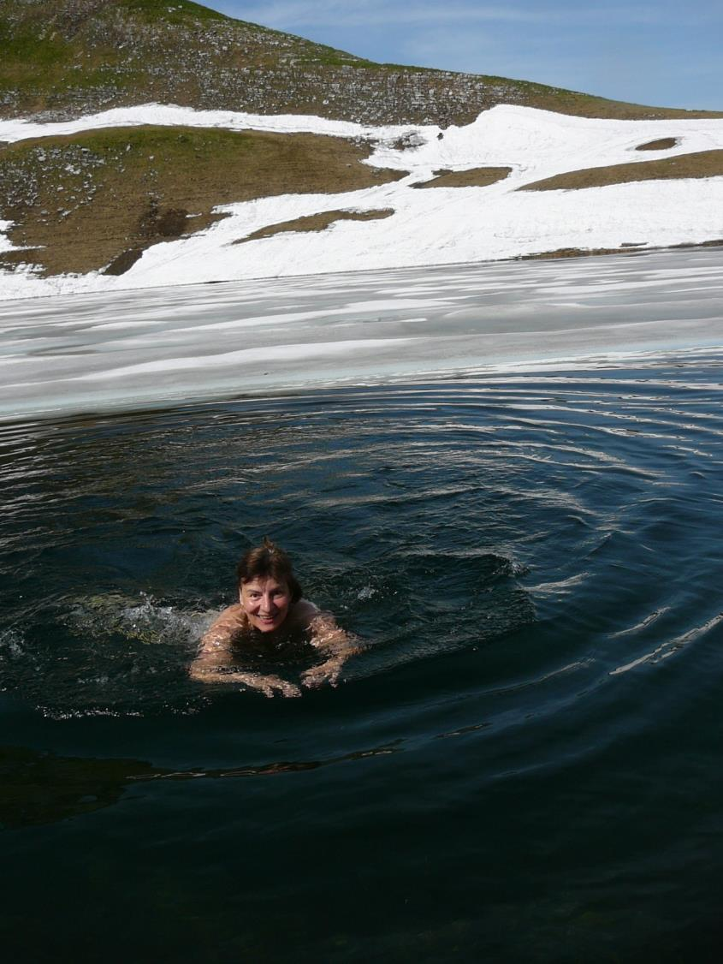

Slide 13
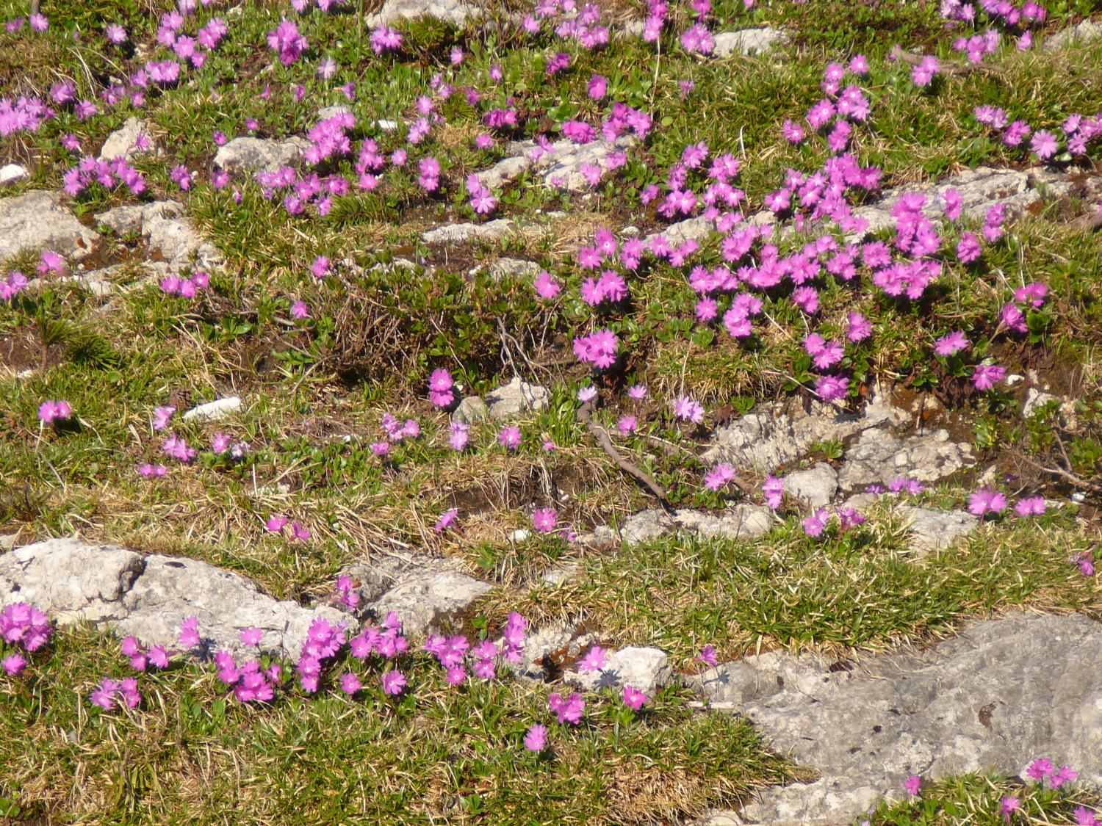
Primula clusiana

Slide 14
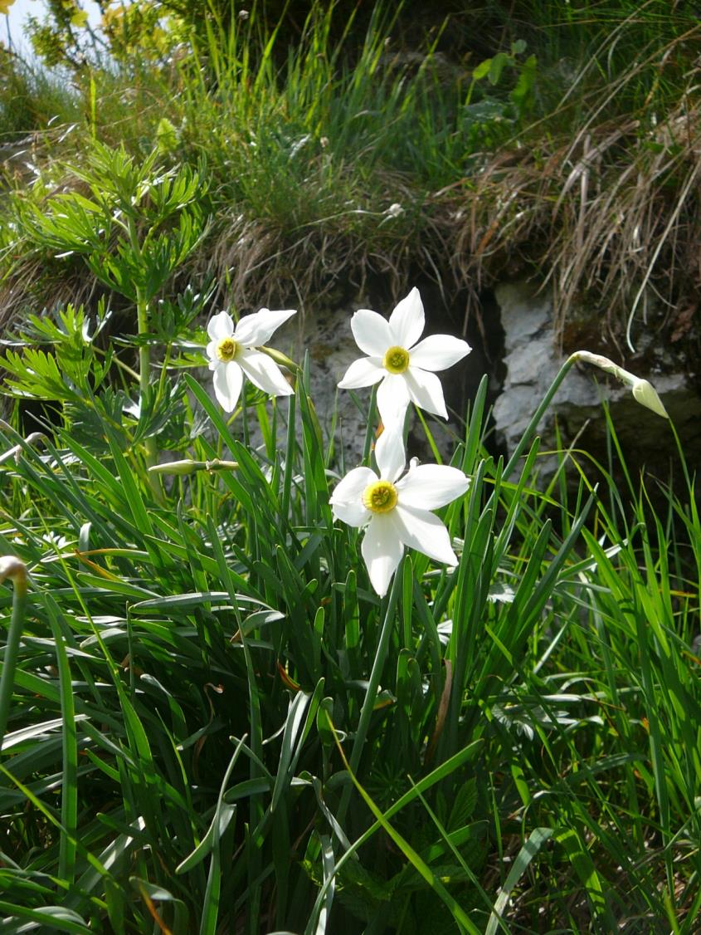
Narcissus poeticus

Slide 15
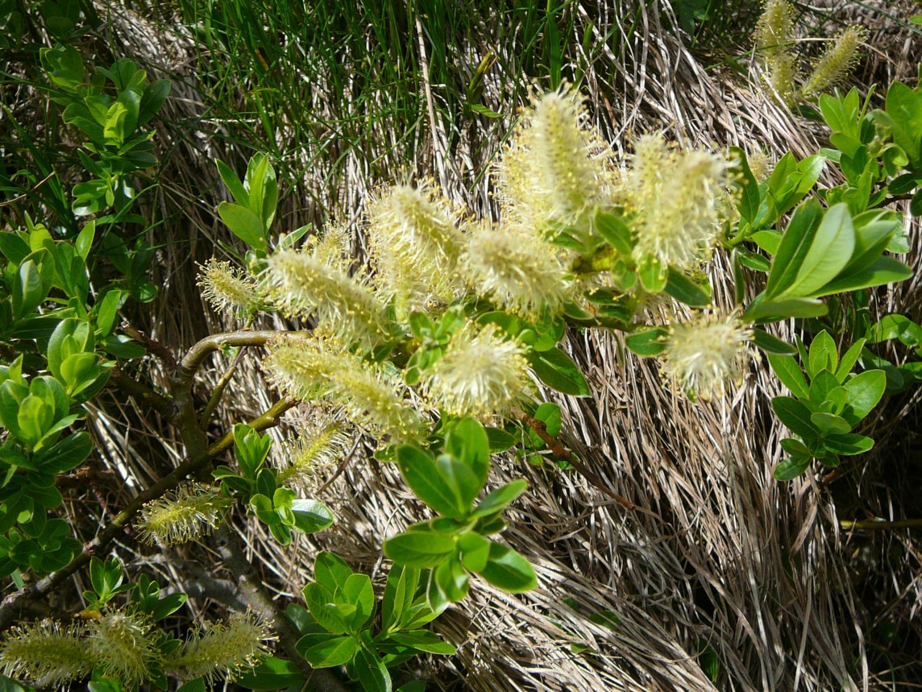

Slide 16
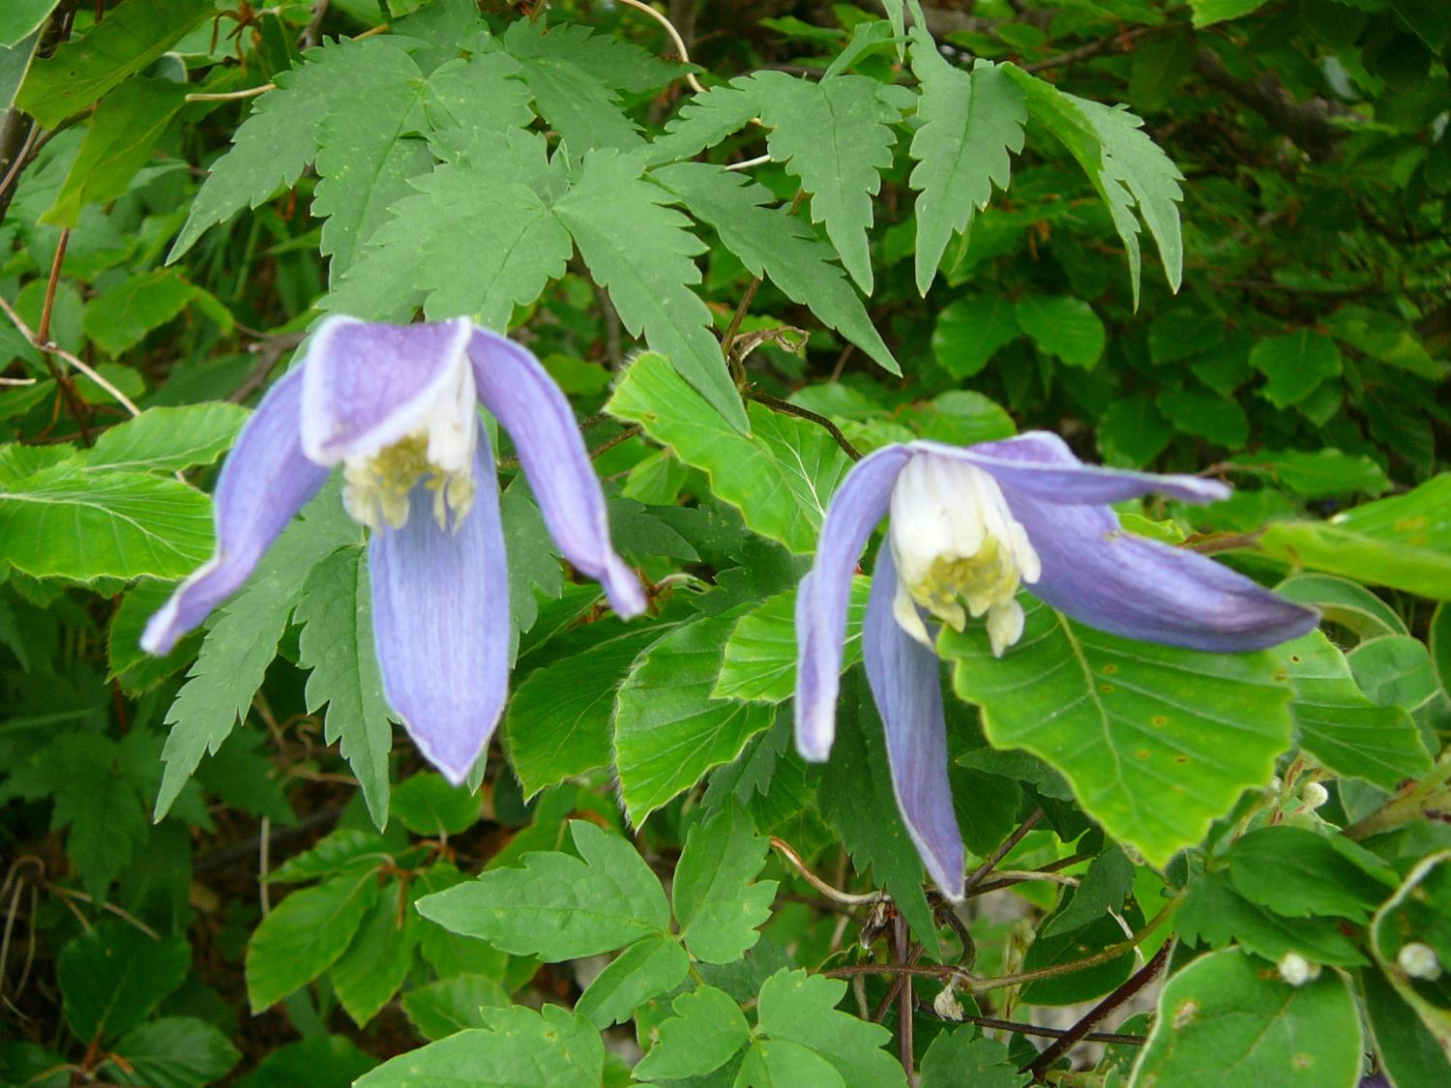
Clematis alpina

Slide 17
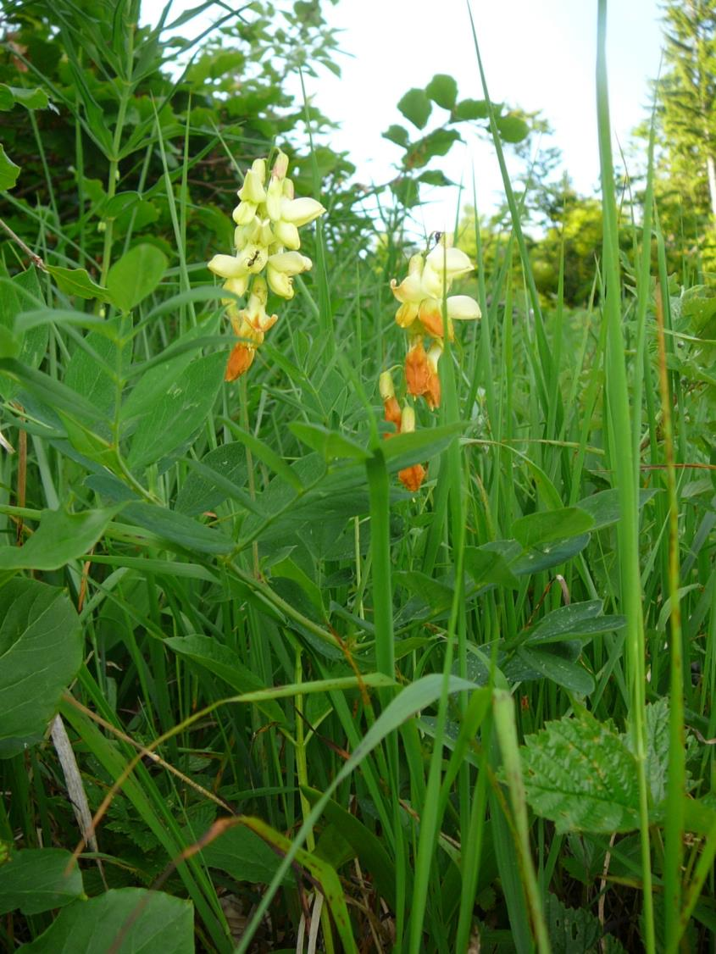
Lathyrus laevigatus

Slide 18
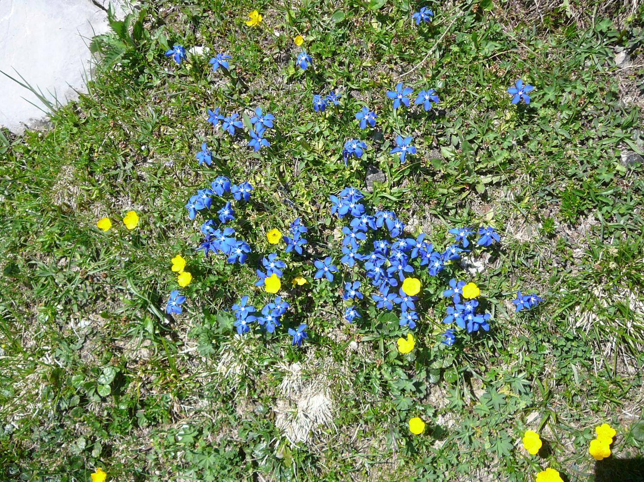
Gentiana cf. verna

Slide 19
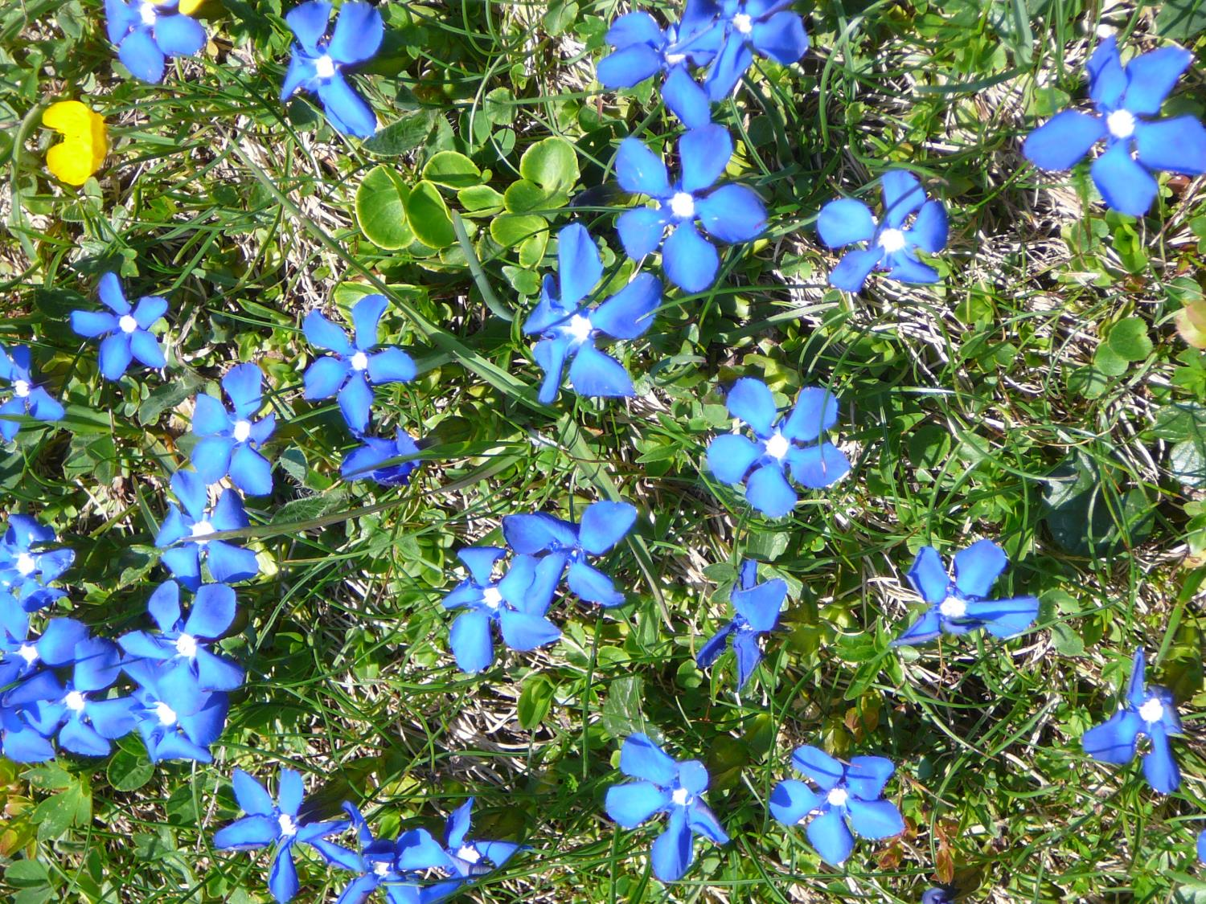

Slide 20
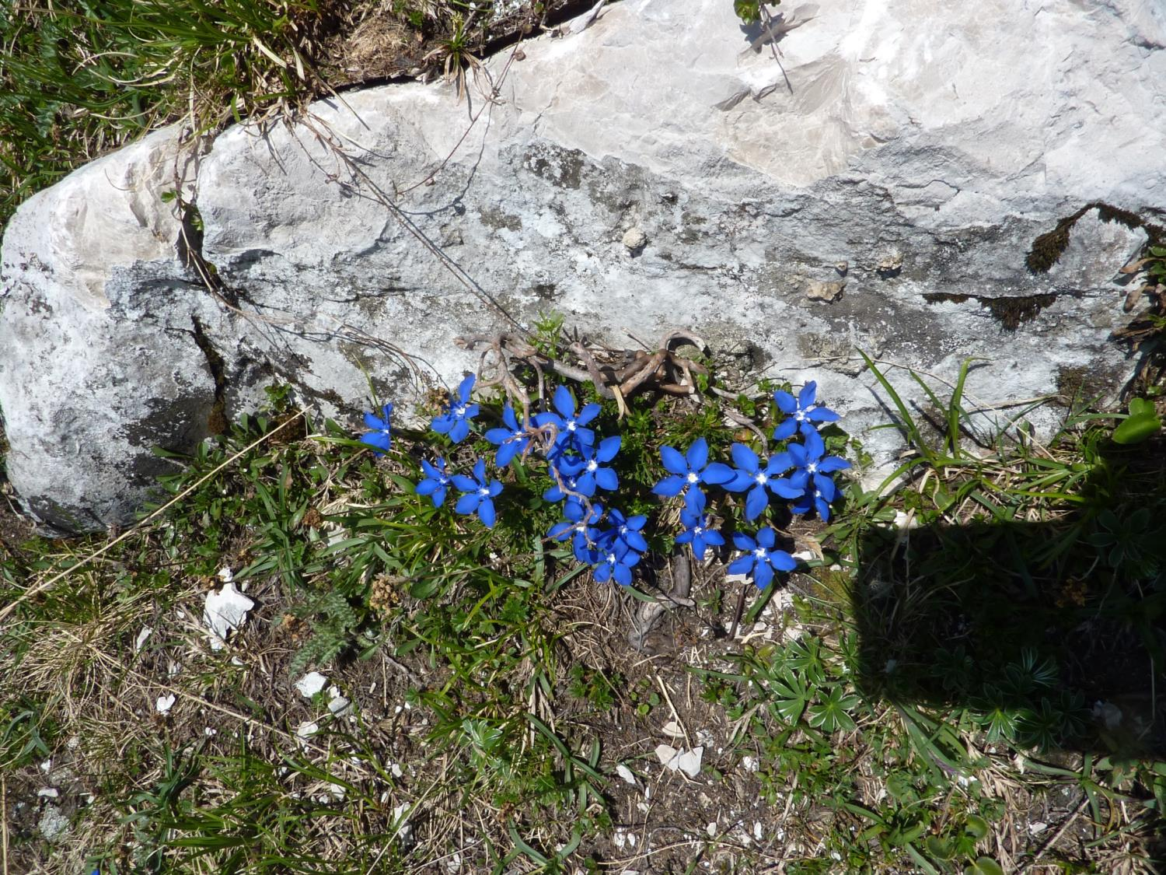

Slide 21
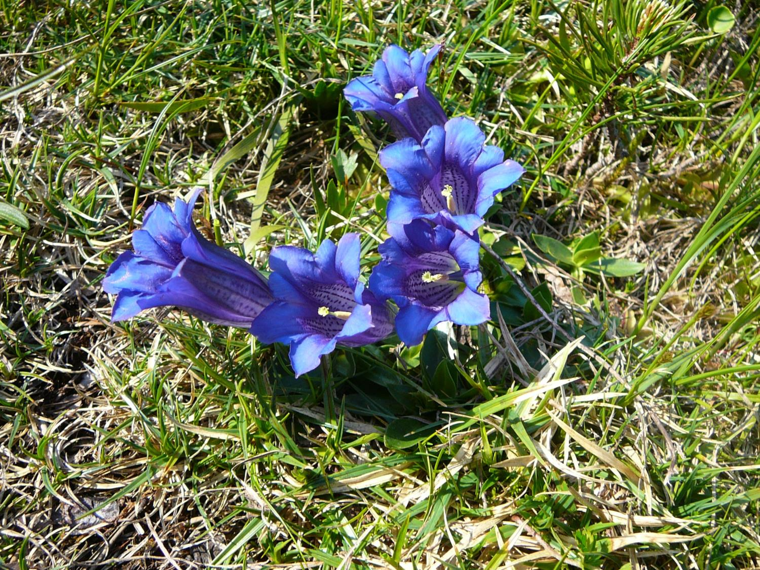
Gentiana clusii

Slide 22
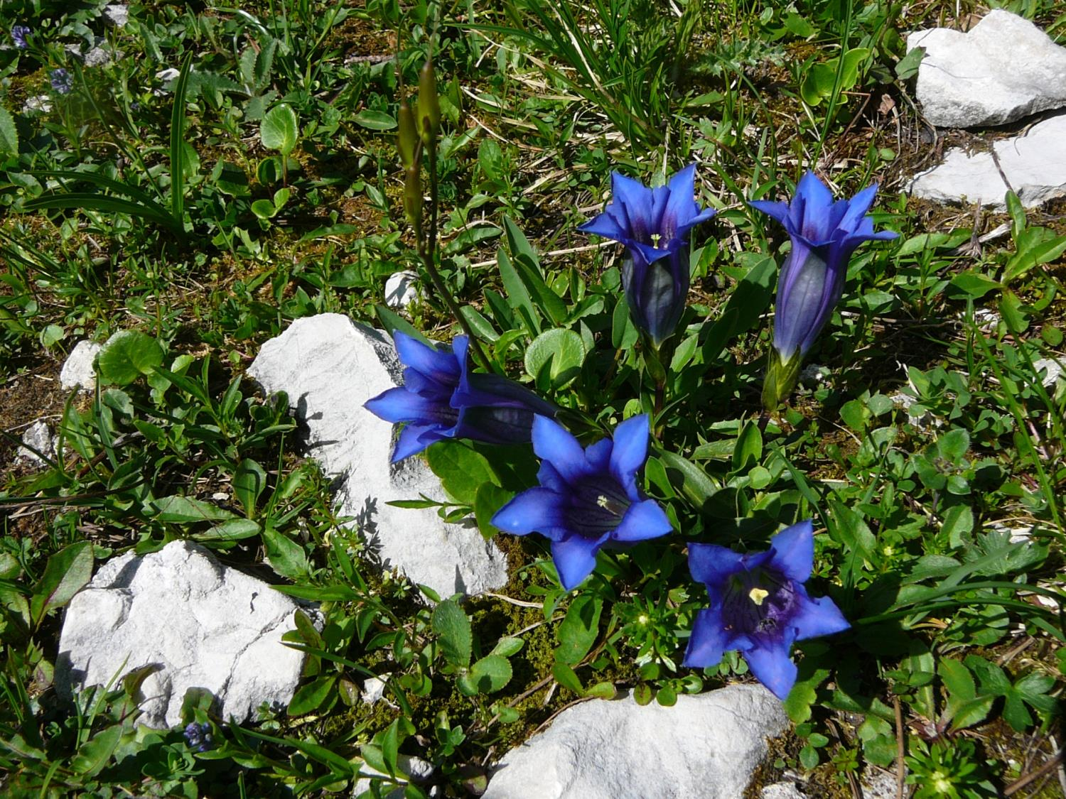

Slide 23
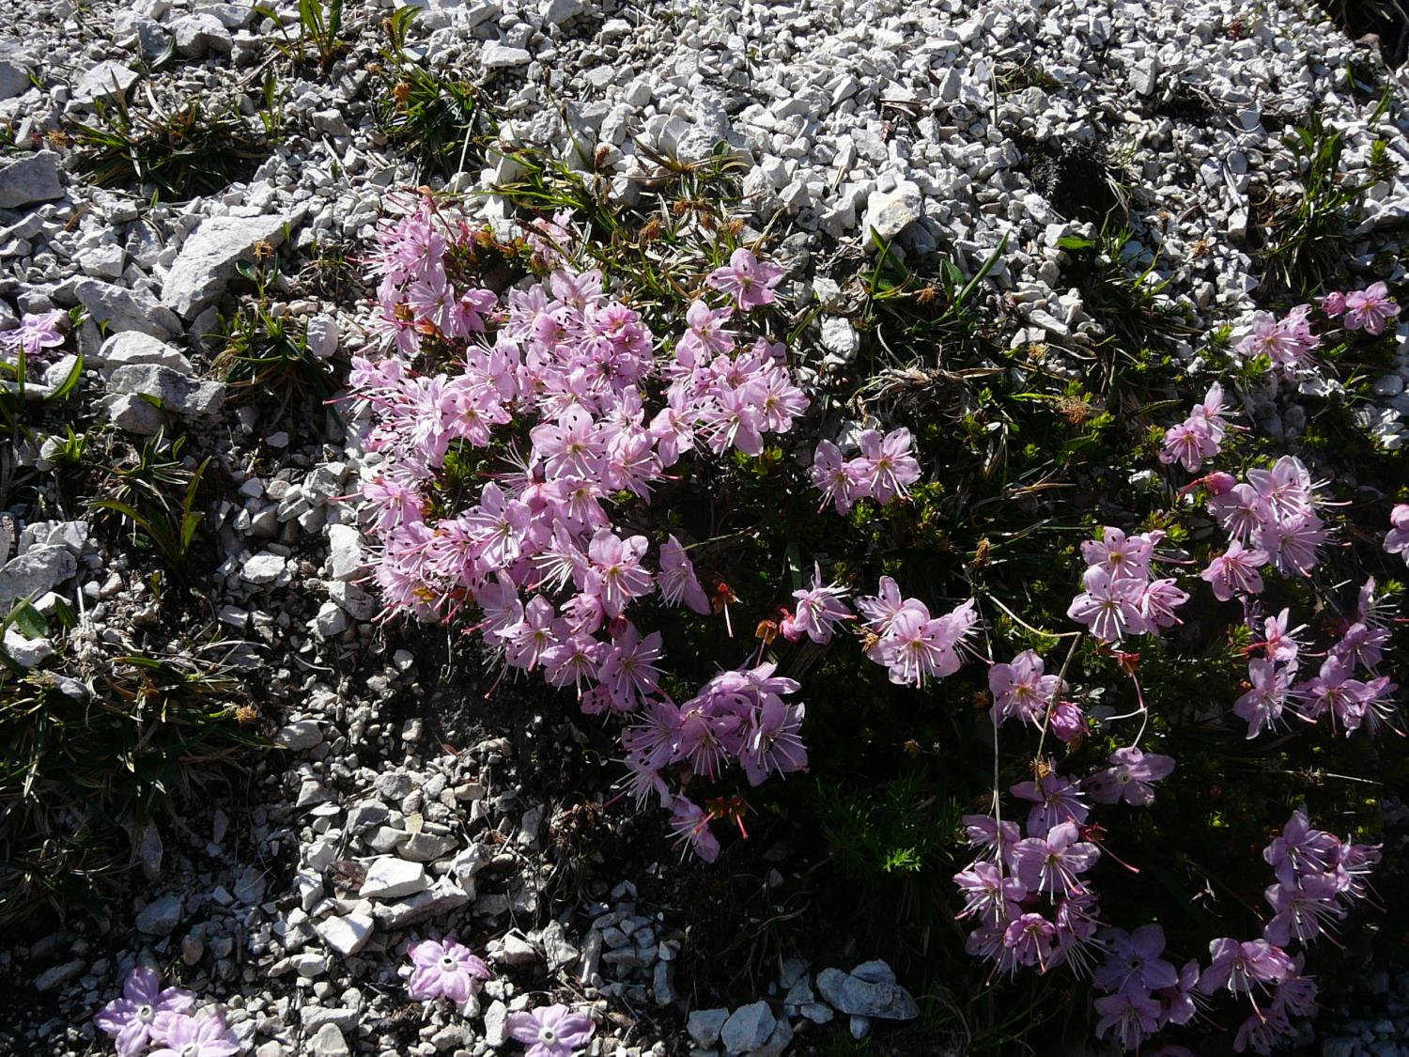
Rhodothamnus chamaecystus

Slide 24
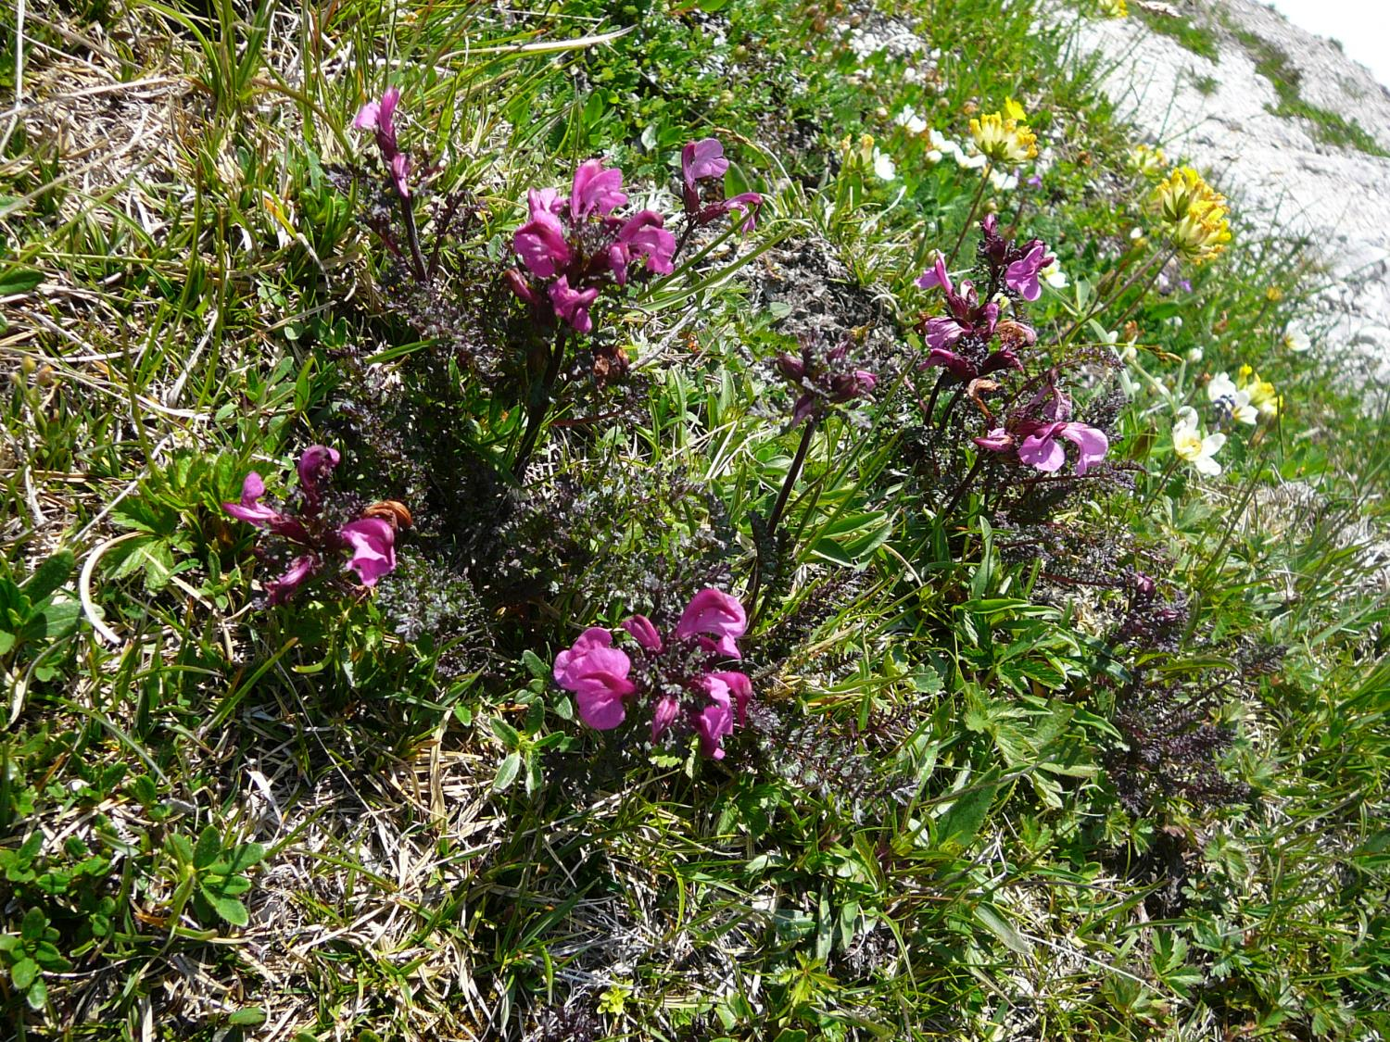
Pedicularis rostratocapitata

Slide 25
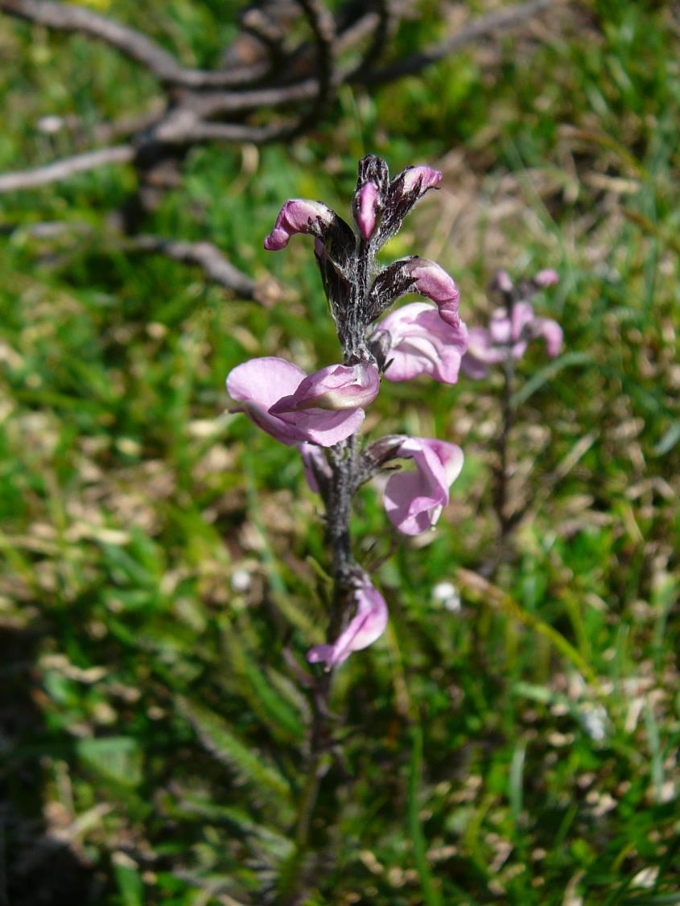
Pedicularis rostratospicata

Slide 26
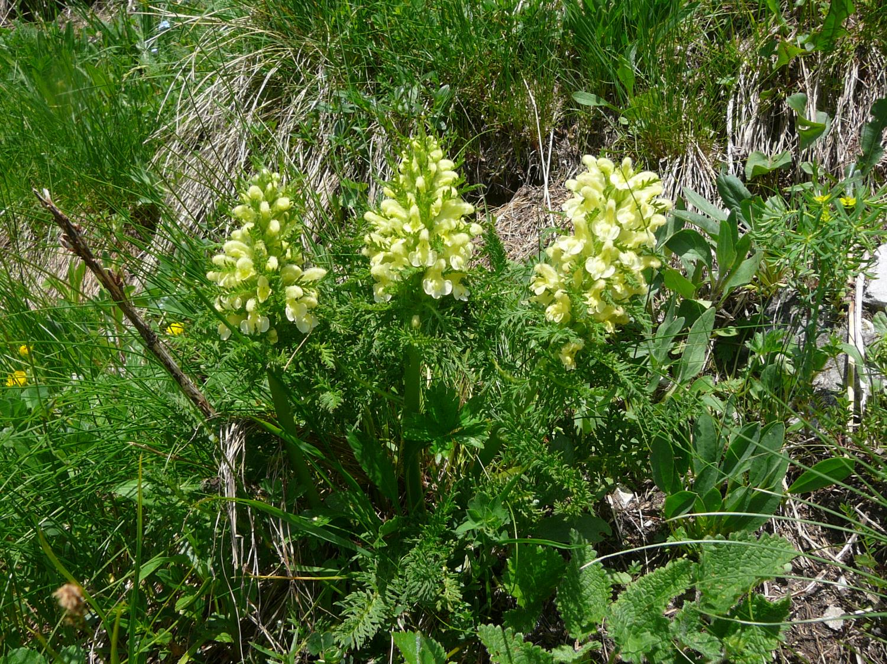
Pedicularis foliosa

Slide 27
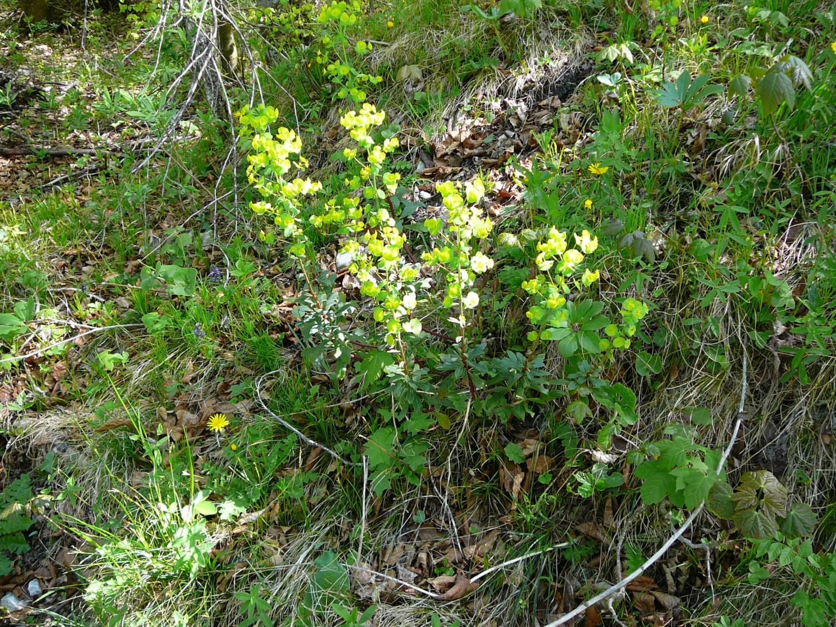
Euphorbia amygdaloides

Slide 28
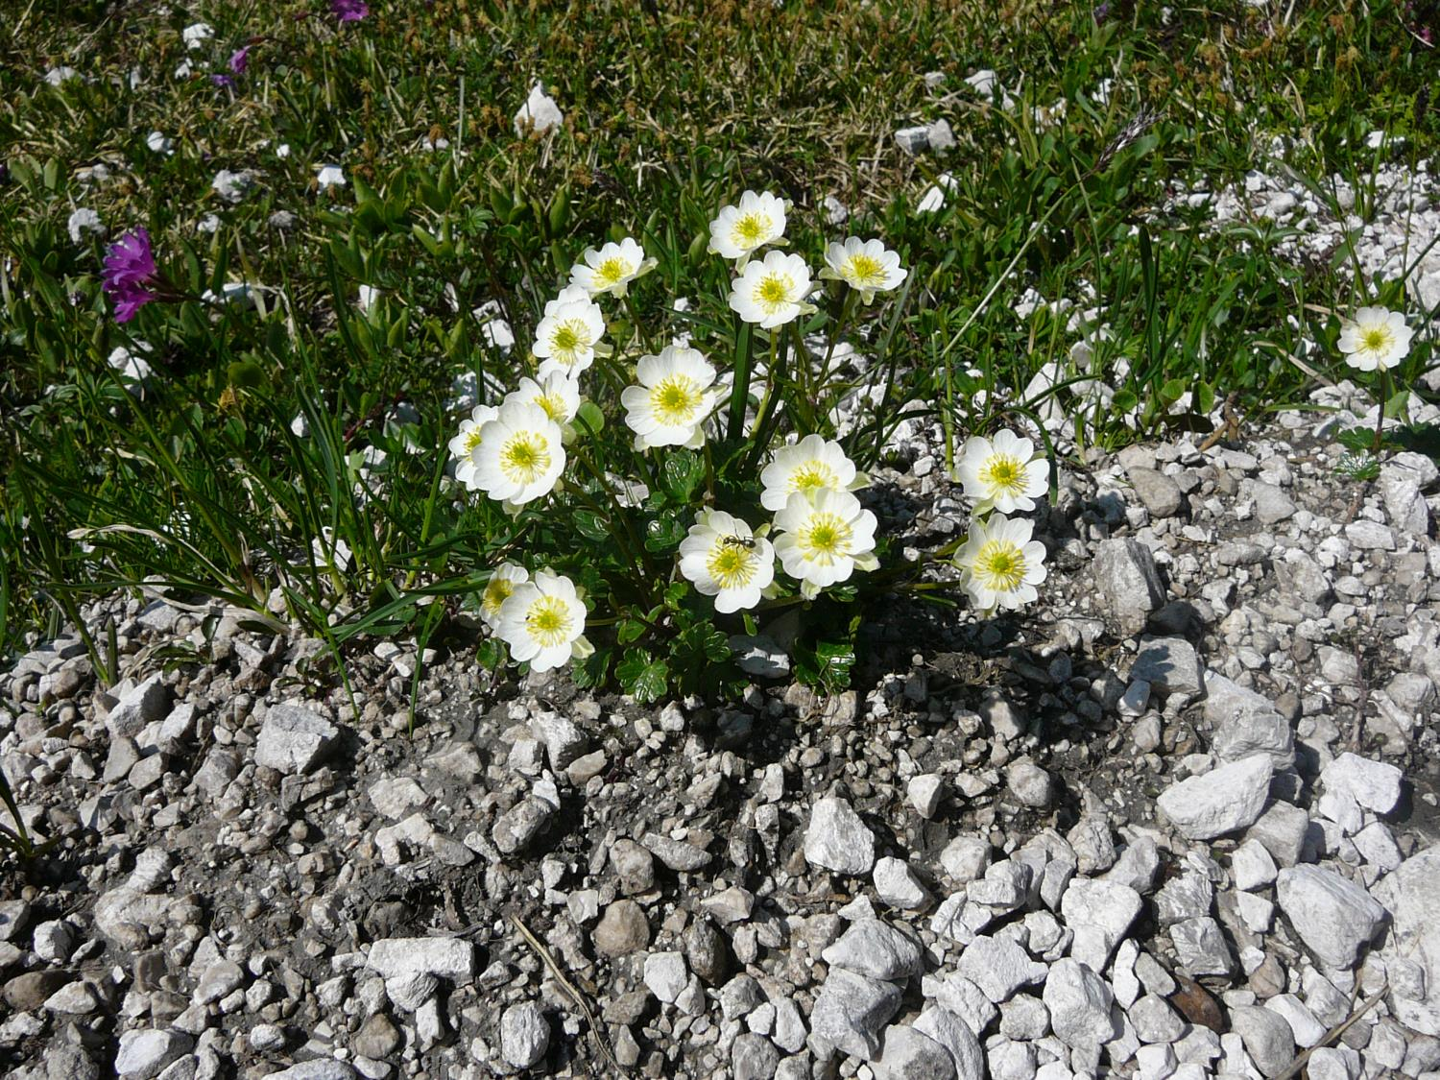
Ranunculus alpestris

Slide 29
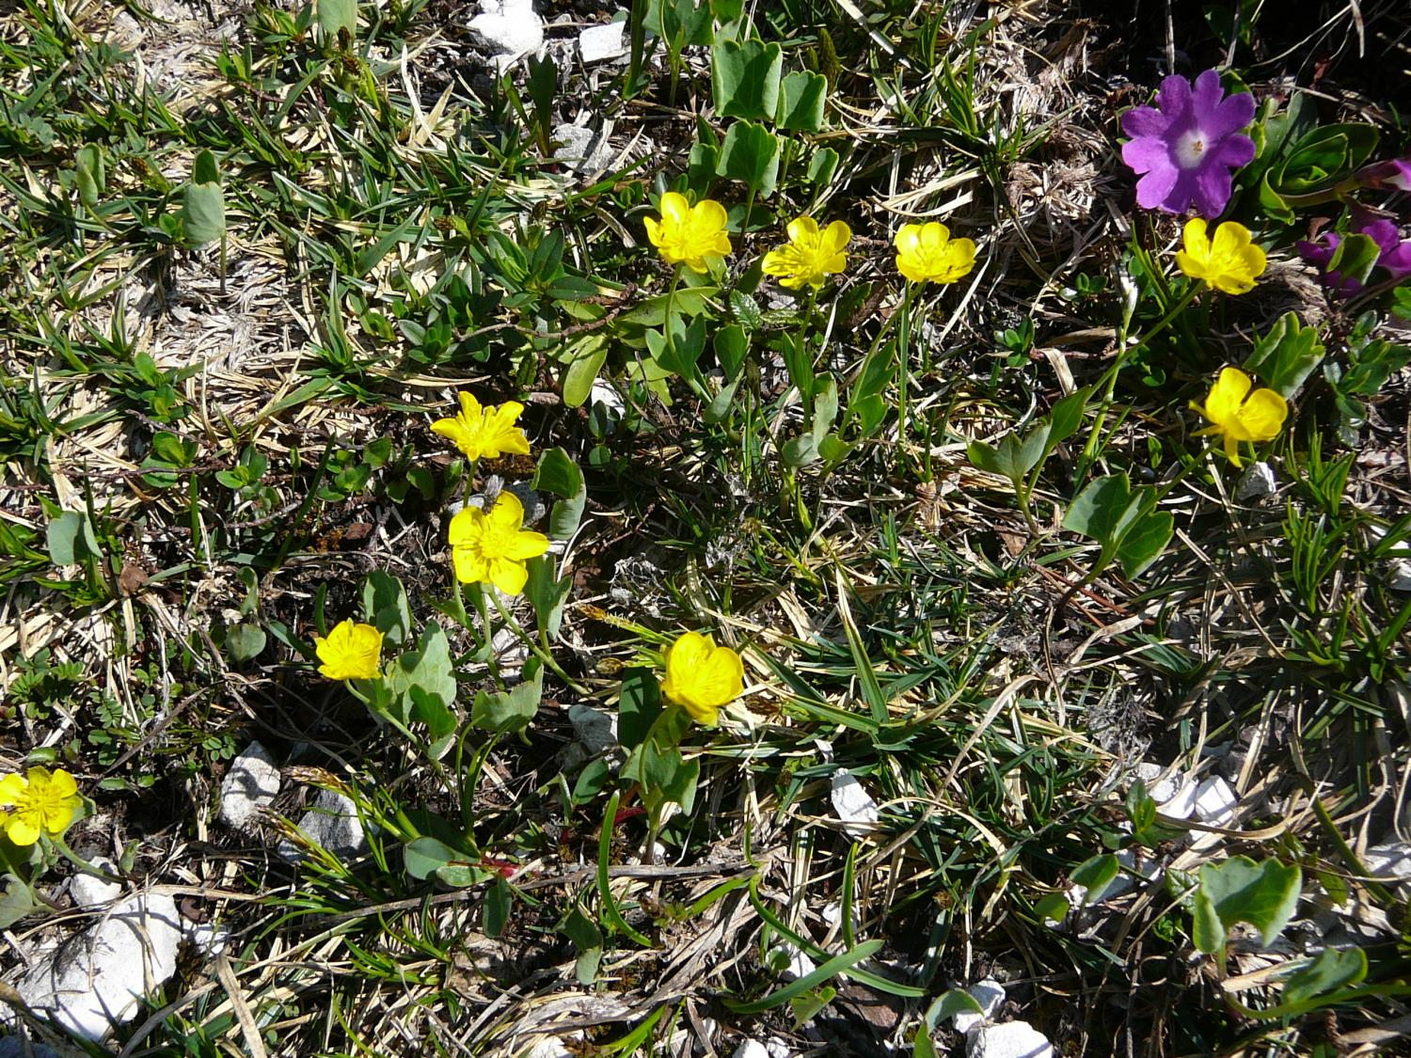
Ranunculus hybridus

Slide 30
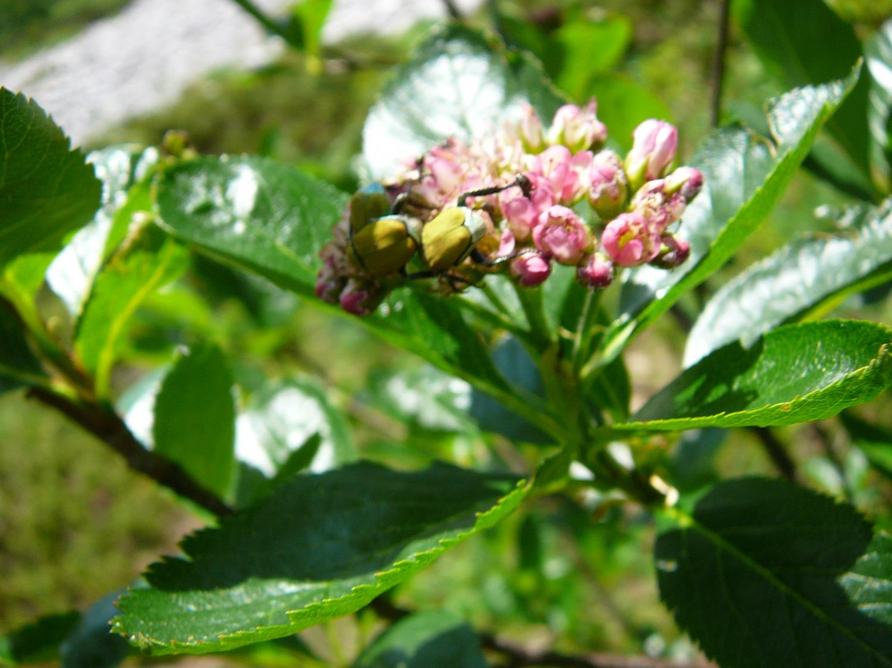
Sorbus chamaemespillus

Slide 31
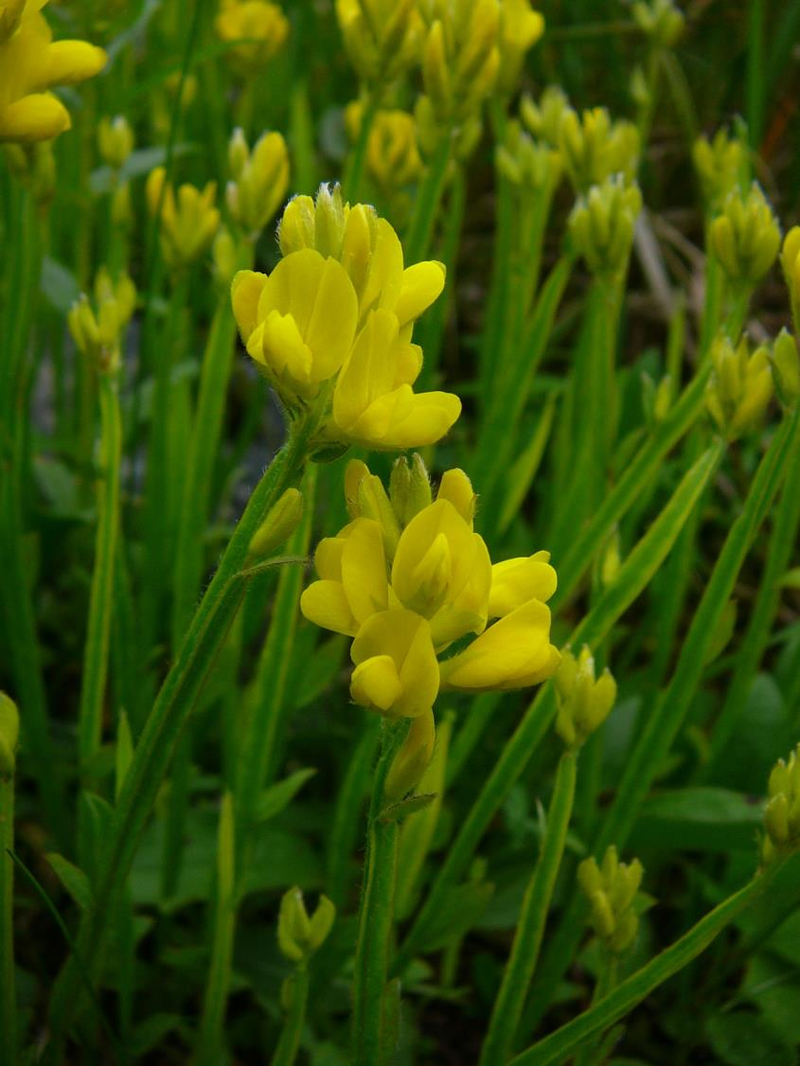
Genista sagittalis

Slide 32
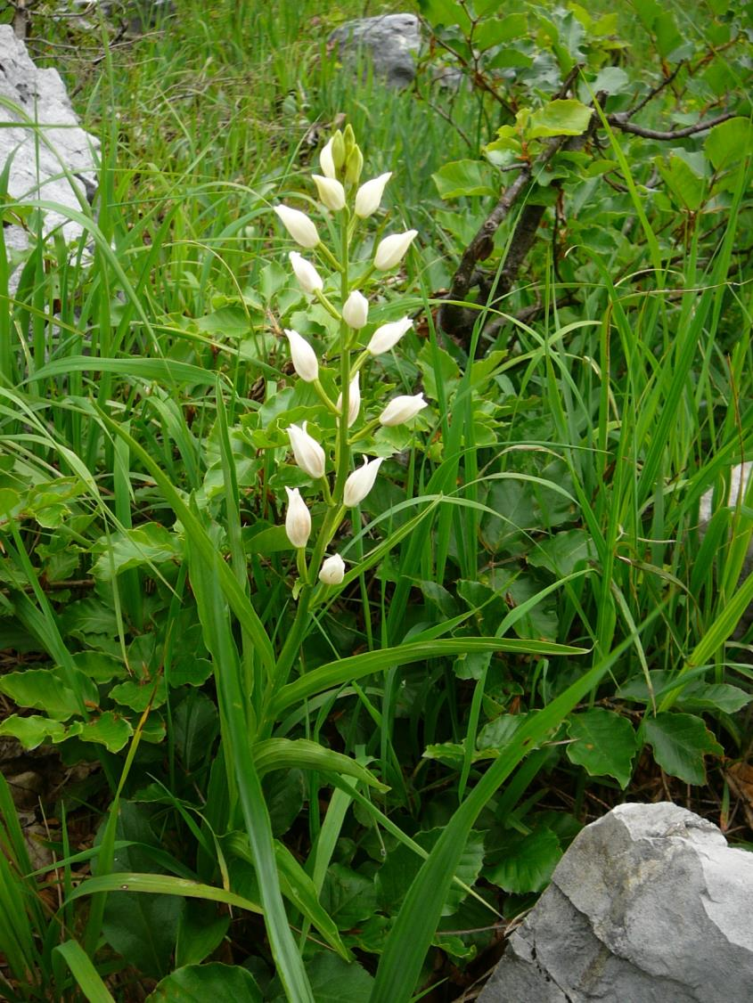
Cephalanthera ensifolia

Slide 33
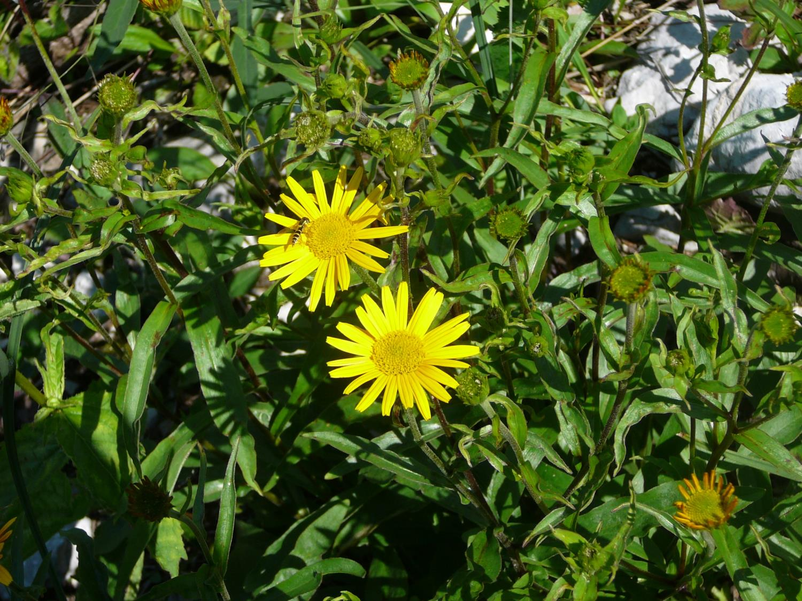
Buphthalmum salicinum

Slide 34
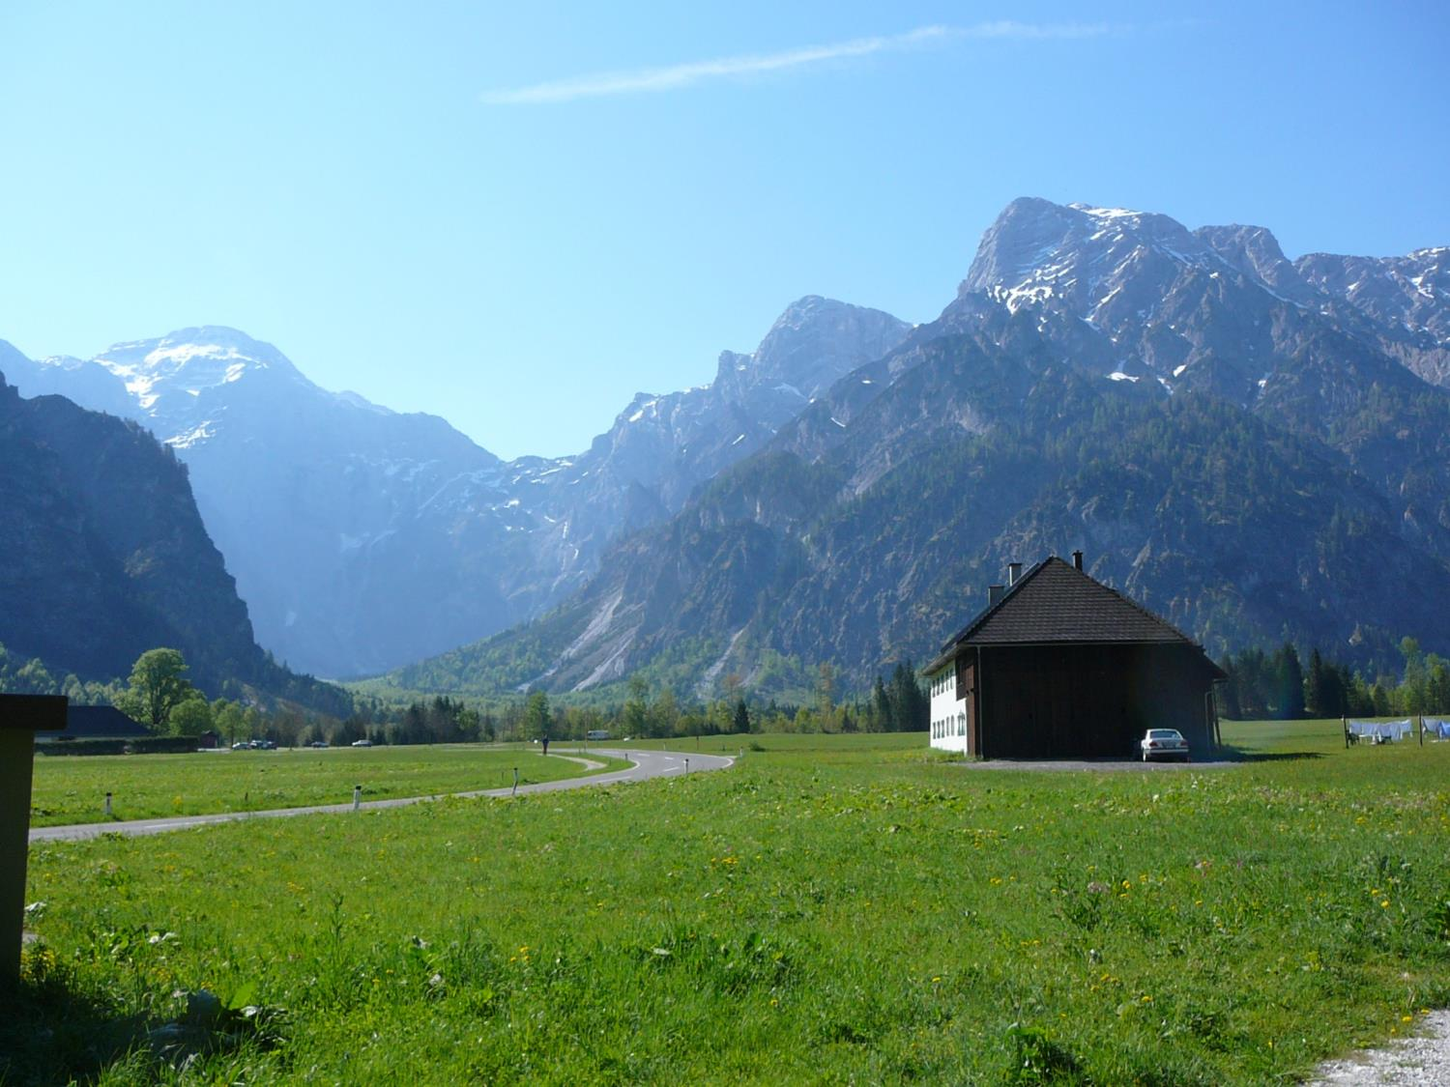

Slide 35
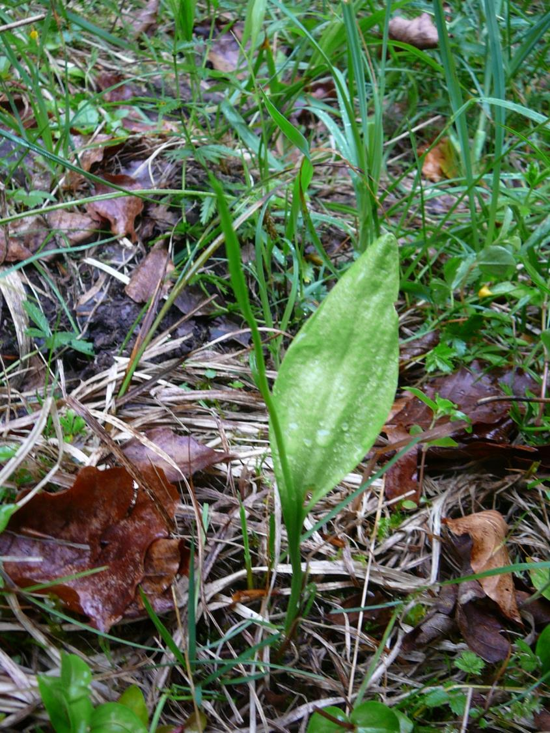
Ophioglossum vulgare

Slide 36
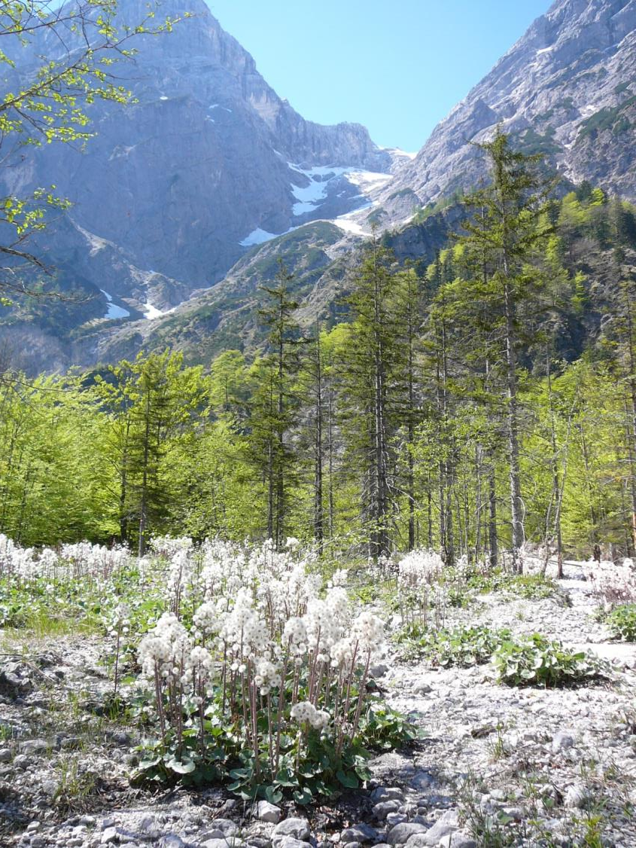
Petasites paradoxus

Slide 37
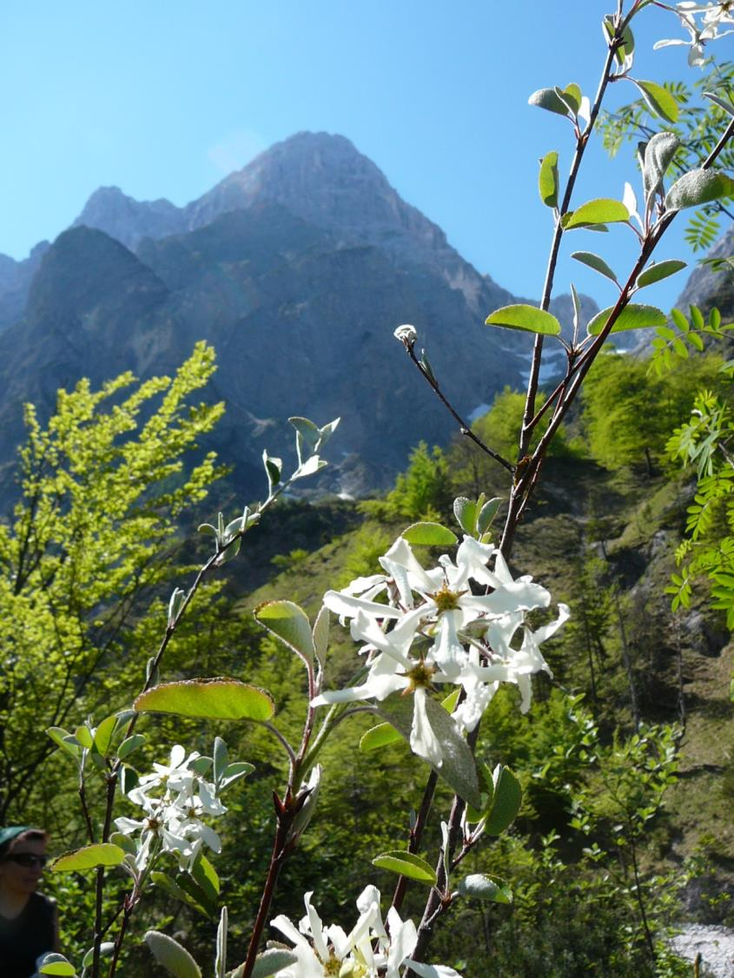
Amelanchier ovalis

Slide 38
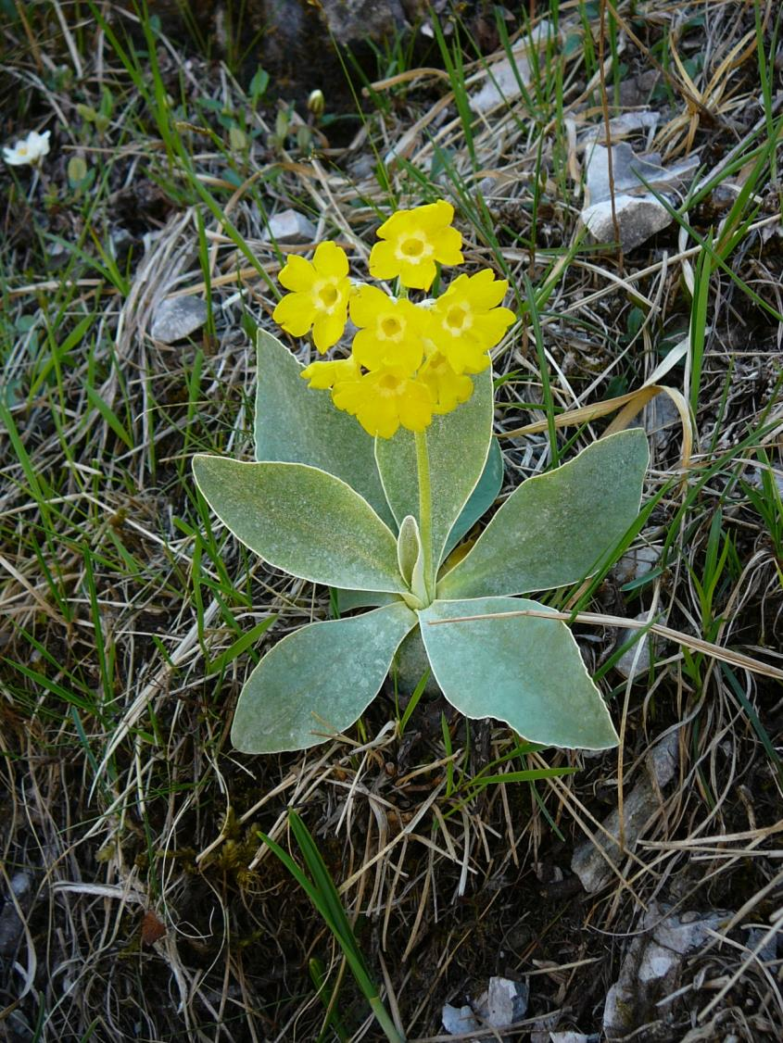
Primula auricula

Slide 39
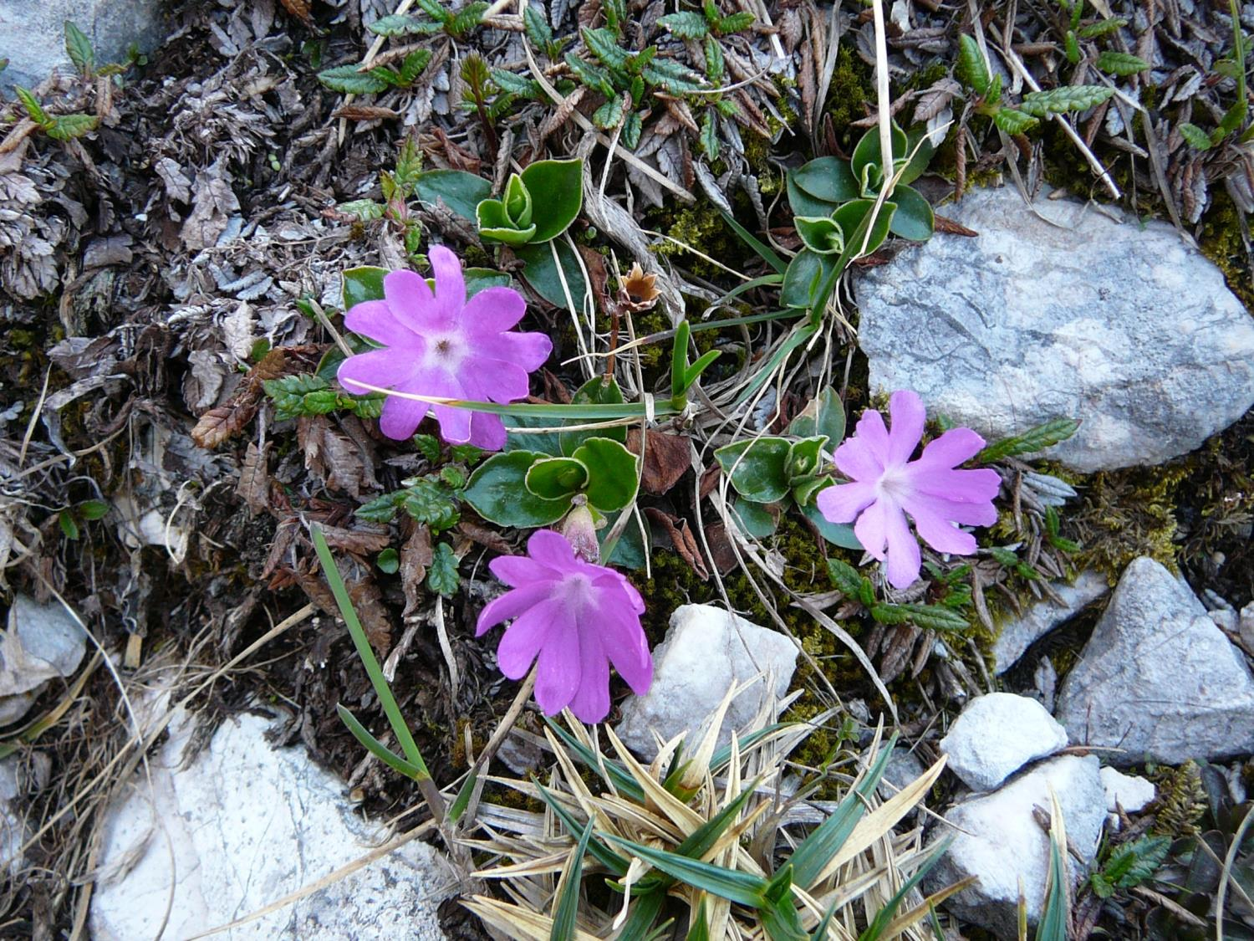
Primula clusiana

Slide 40
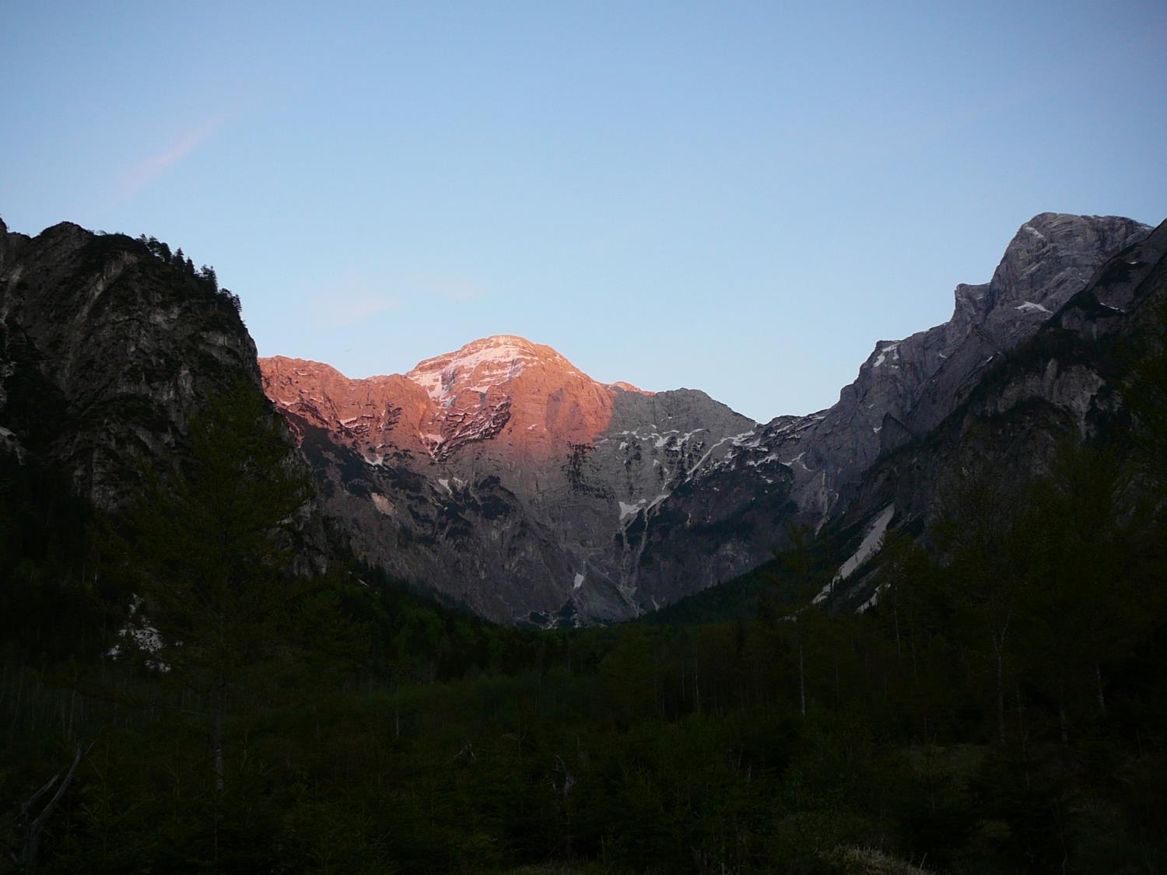

Slide 41
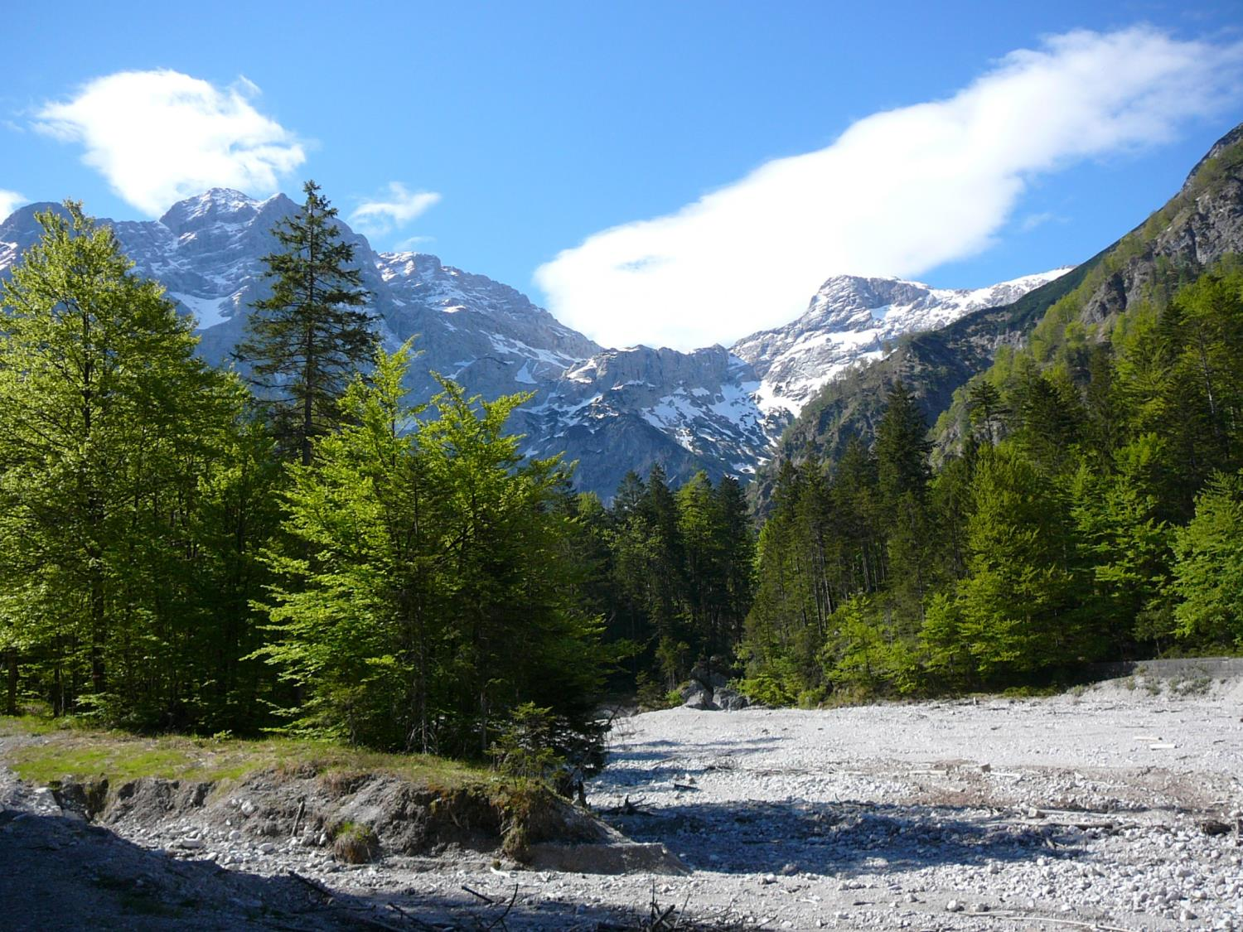

Slide 42
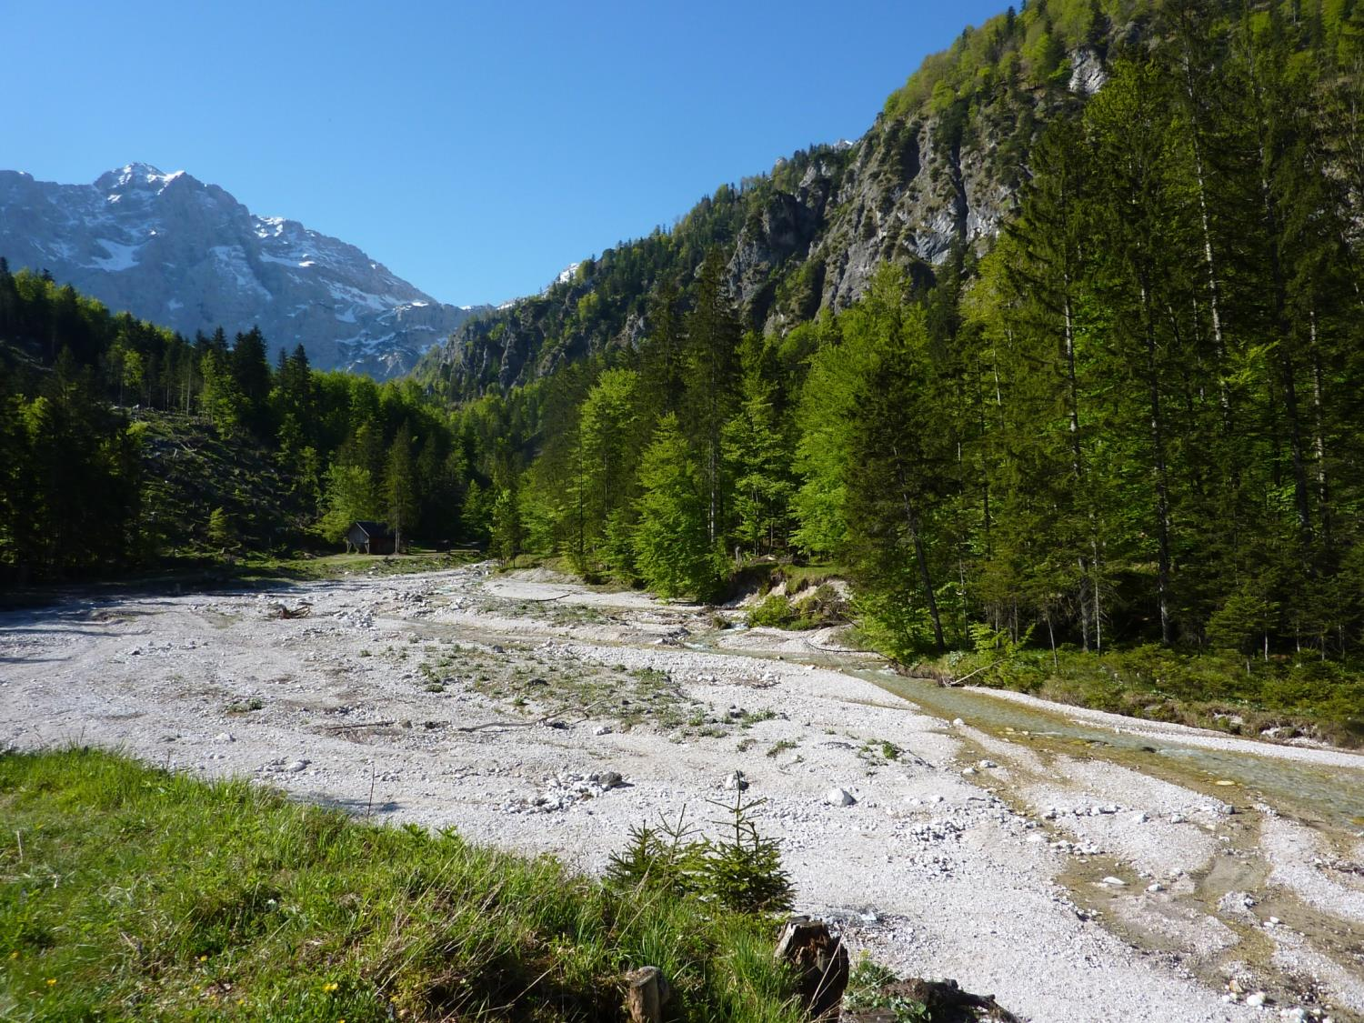

Slide 43
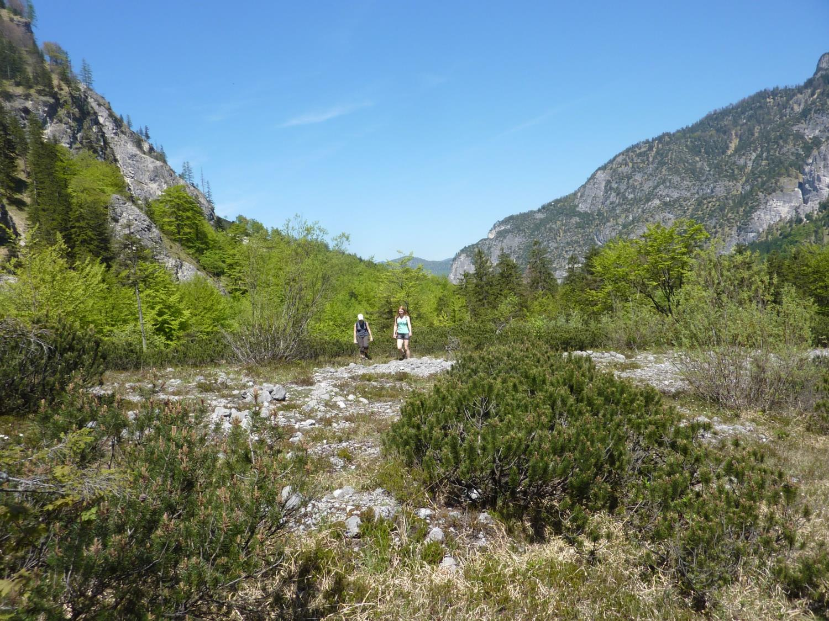

Slide 44
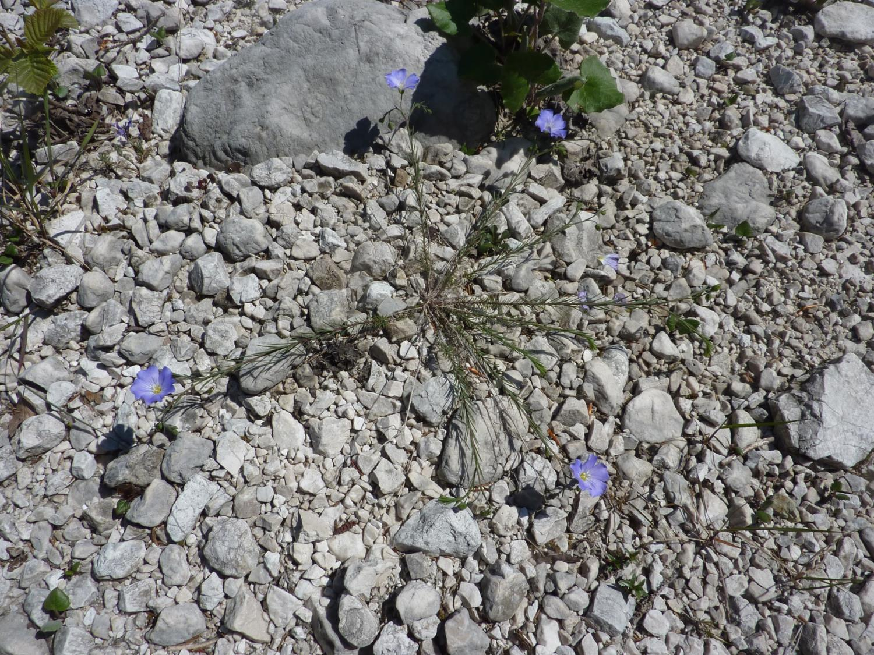
Linum cf alpinum

Slide 45
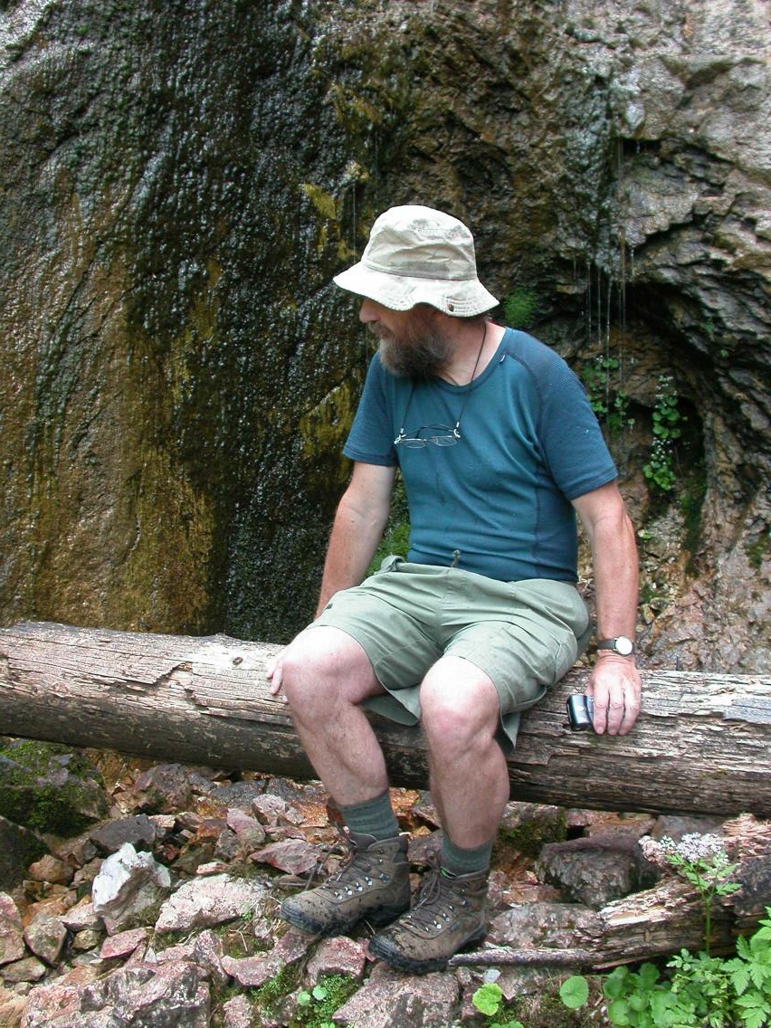

Slide 46
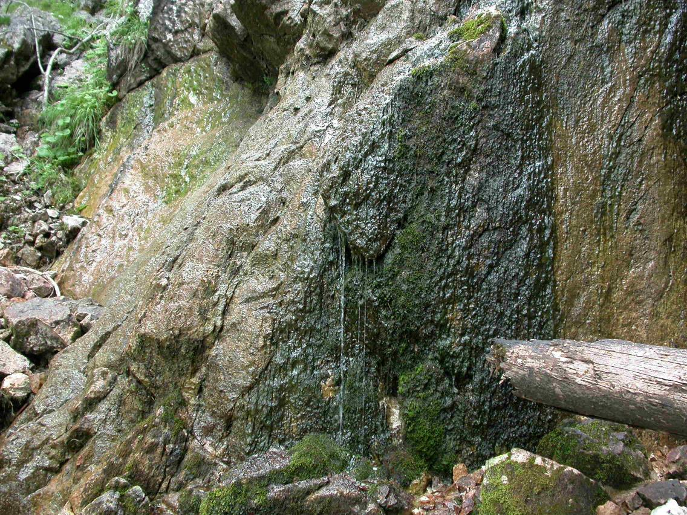

Slide 48
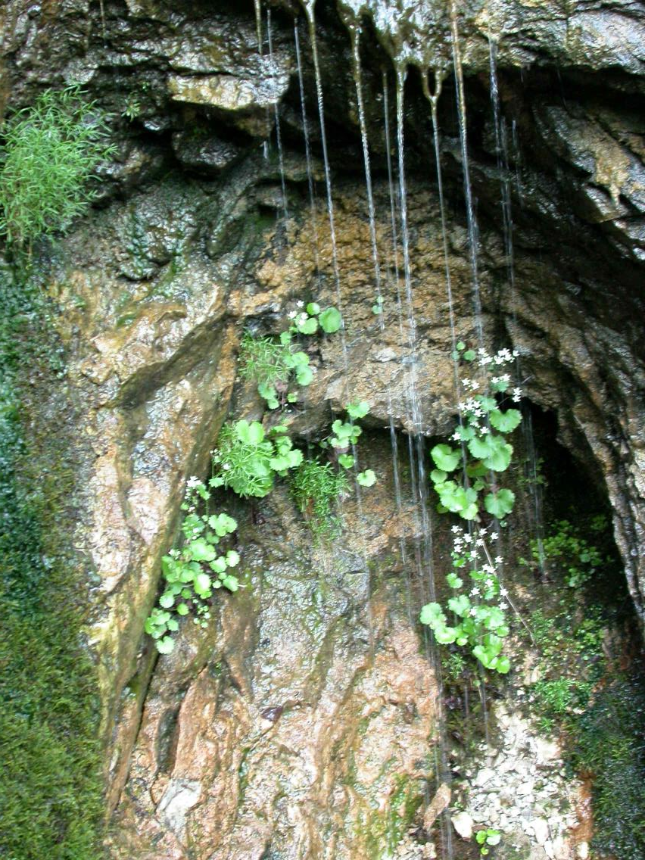

Slide 49
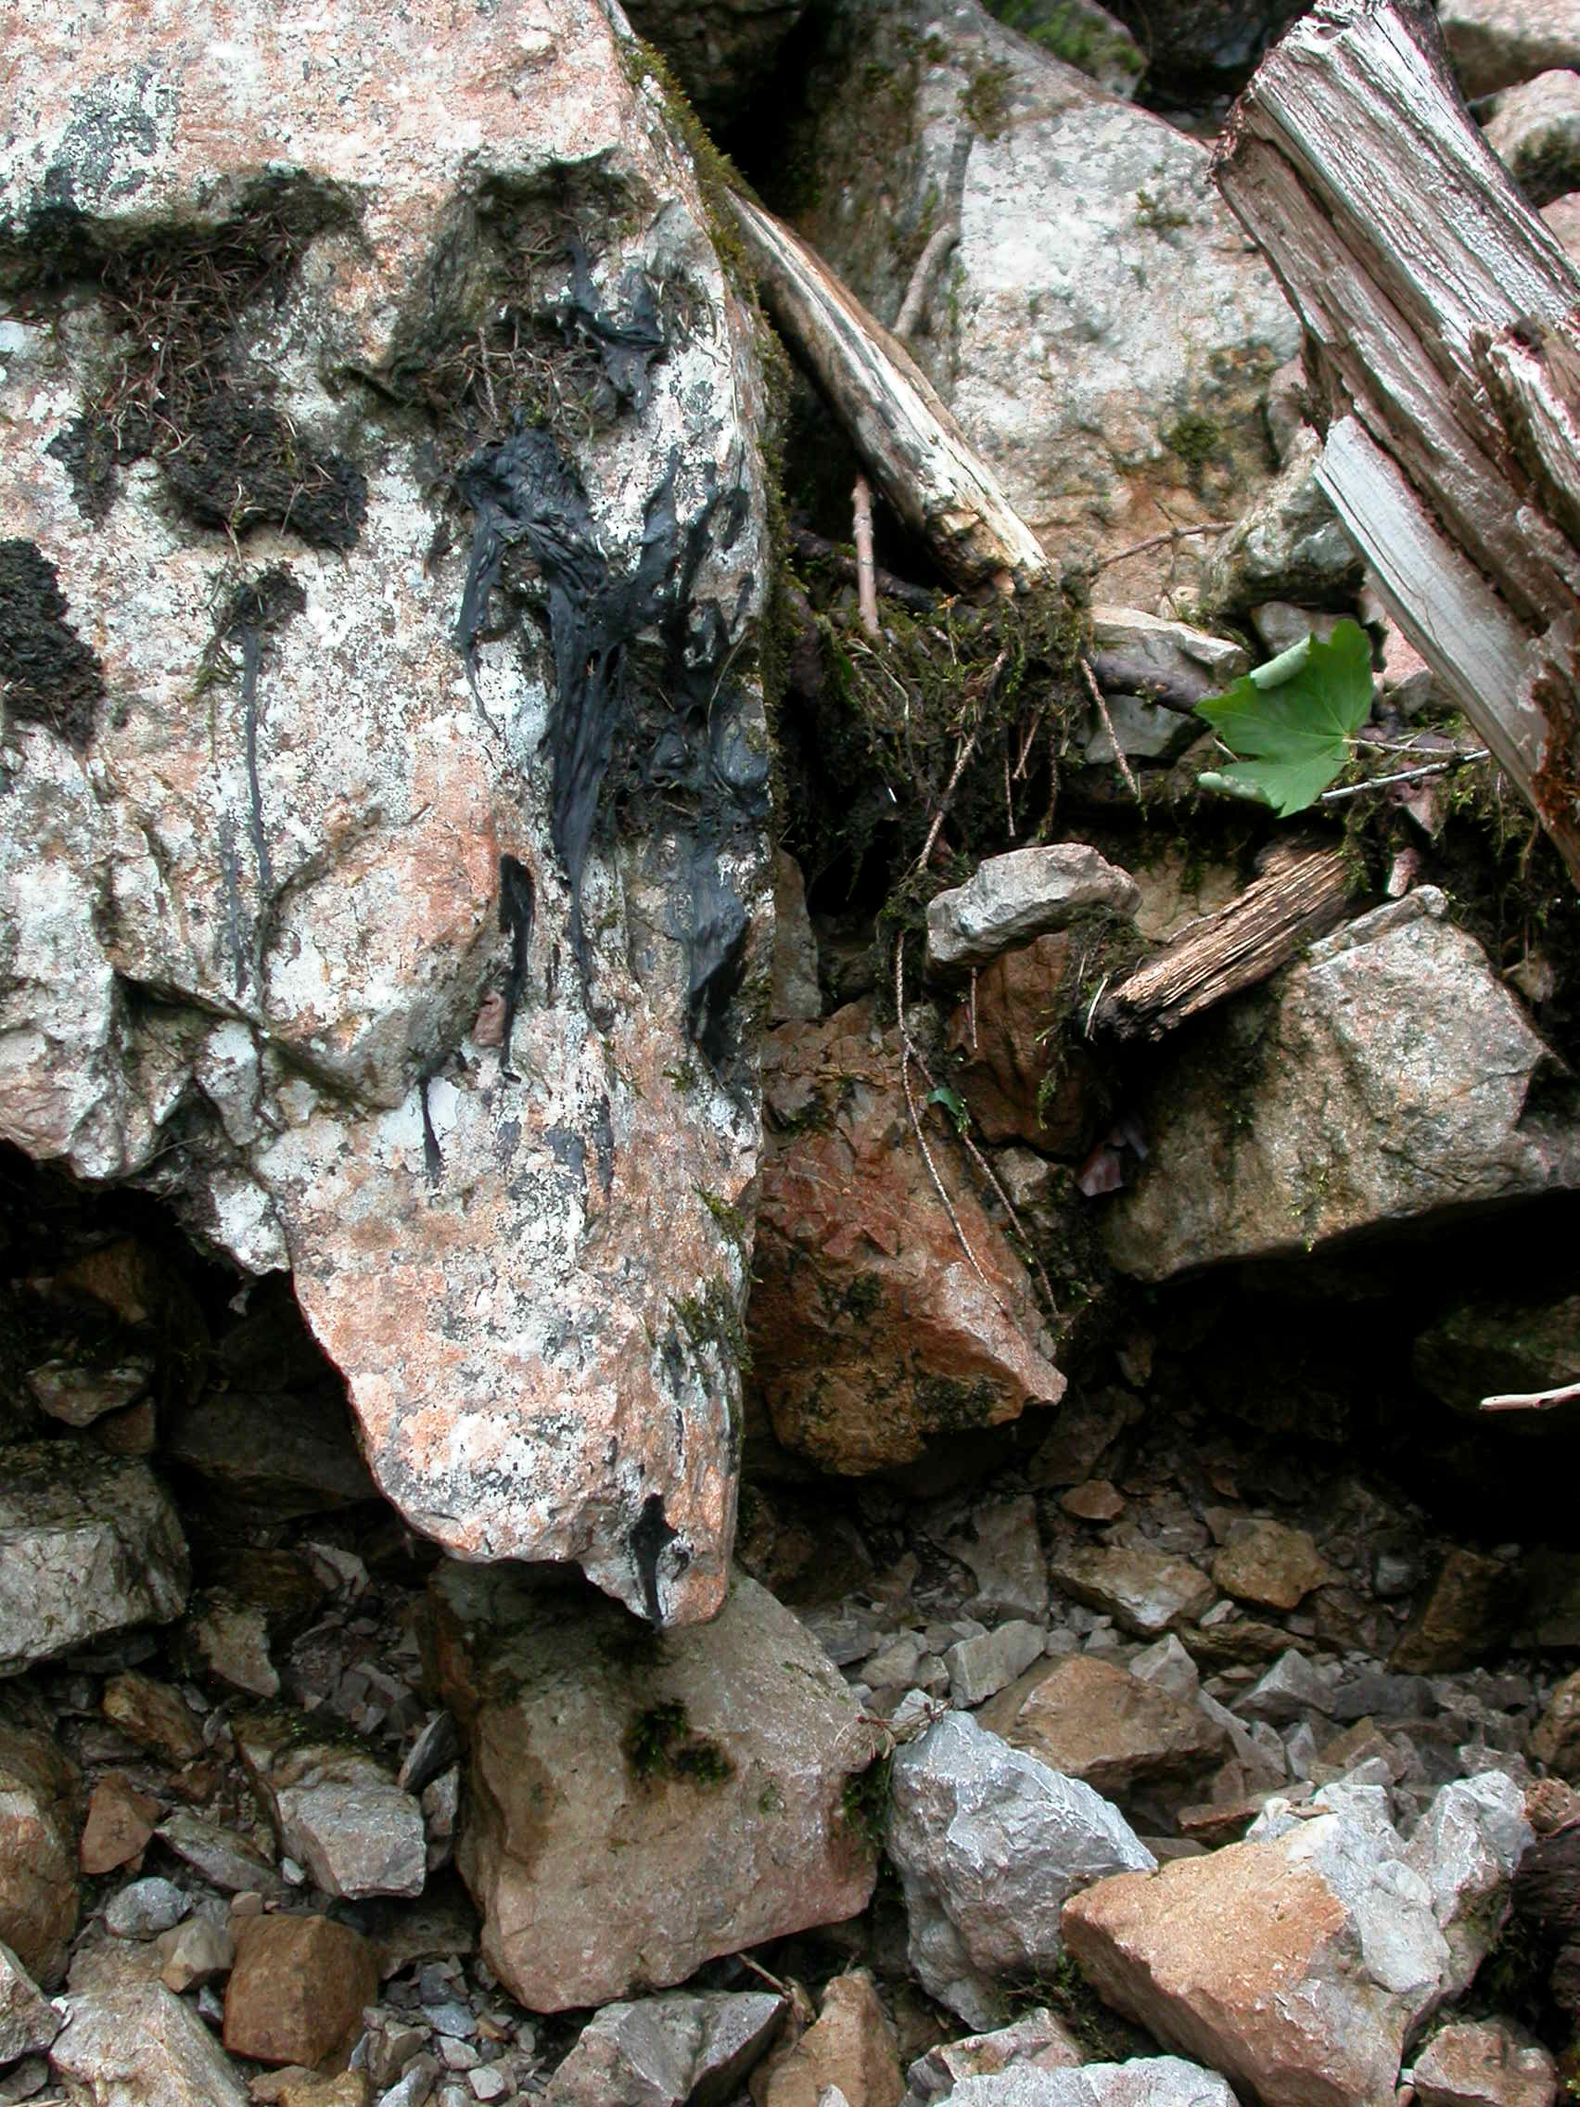

Slide 50
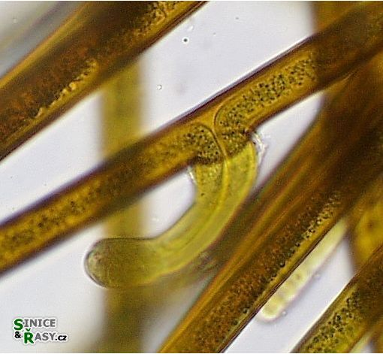

Slide 51
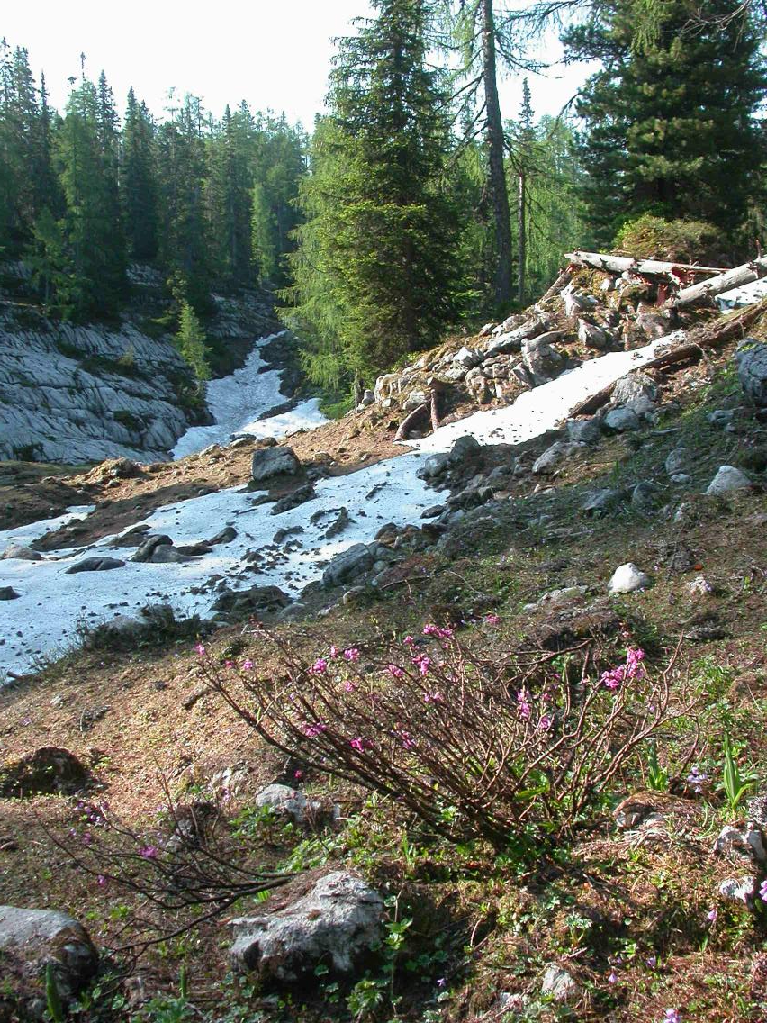

Slide 56
Calamintha alpina

Slide 71
Pinguicula vulgaris

Slide 72
Hypocrepis comosa

Slide 73
Saxifraga cespitosa

Slide 74
Euphorbia polychroma

Slide 75
Manyanthes trifoliata

Slide 77
Helleborus niger

Slide 79
Anemone narcissiflora

Slide 80
Chamaebuxus alpestris

Slide 82
Blechnum spicant

Slide 84
Iris sibirica

Slide 86
Cypripedium calceolus

Slide 87
Euphorbia polychroma

Slide 101
Höllengebirge

Slide 104
Corallorhiza trifida

Slide 105
Bartsia alpina

Slide 106
Polystichum lonchitis

Slide 107
Lunaria rediviva

Slide 109
Clematis alpina

Slide 111
Hutchinsia alpina

Slide 112
Hippocrepis commosa

Slide 113
Globularia cordifolia

Slide 114
Primula clusiana

Slide 115
Dryas octopetala

Slide 116
Silene acaulis

Slide 117
Pulsatilla alpina agg.

Slide 120
Dentaria enneaphyllos

Slide 123
Sníh zabarvený jednobuměčnými řasami

Slide 126
Daphne mezereum

Slide 137
Dachstein a okolí

Slide 140
Gentiana pannonica

Slide 142
Saxifraga caesia

Slide 143
Senecio subalpinus

Slide 157
Ötscher

Slide 161
Dentaria enneaphyllos

Slide 162
Erica carnea

Slide 163
Primula clusiana

Slide 166
Chamaebuxus alpestris

Slide 167
Helleborus niger

Slide 169
Saxifraga burseriana

Slide 171
Phyllitis scolopendrium

Slide 177
Helleborus niger

